Slide 1
用户数据采集与关联分析 （结课作业）
信管2301 张新通
202321054027

Slide 2
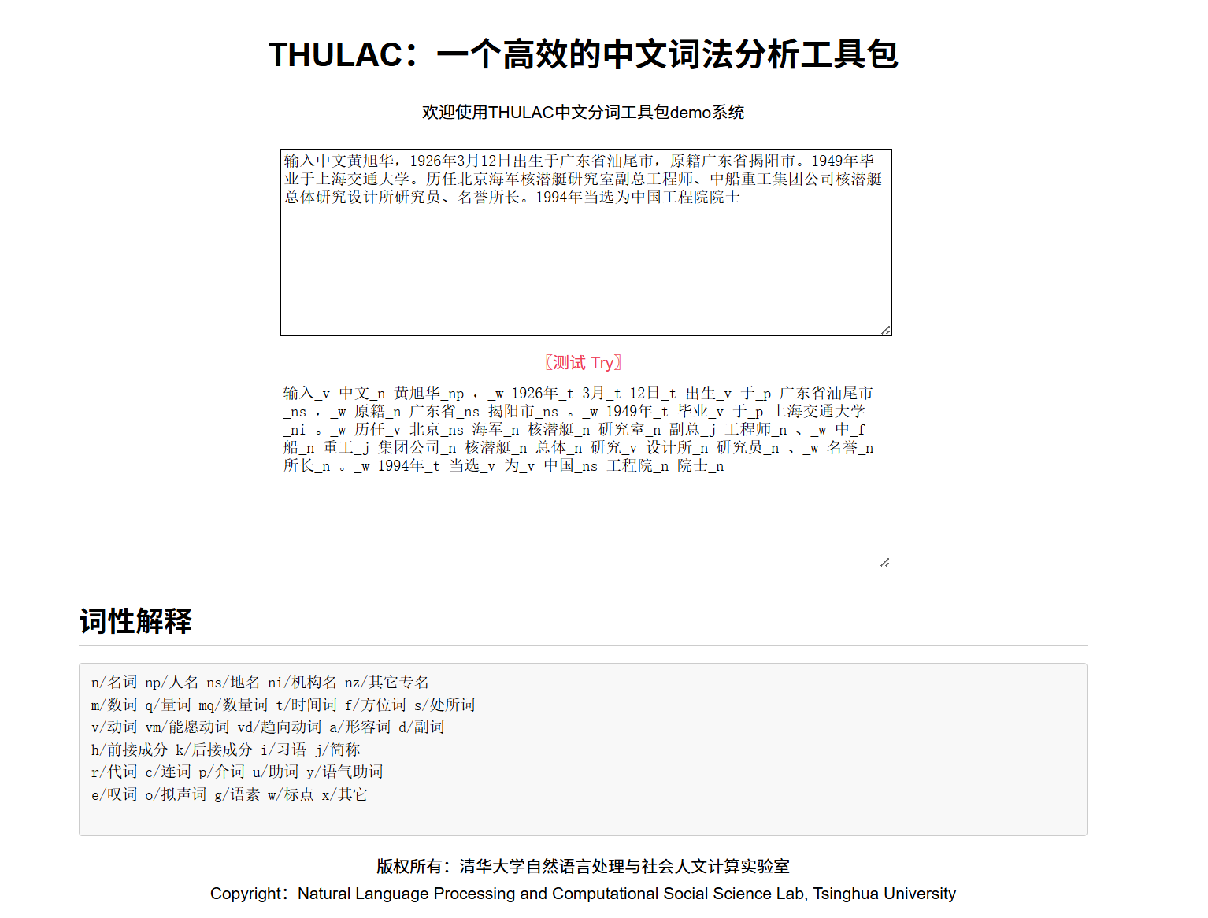
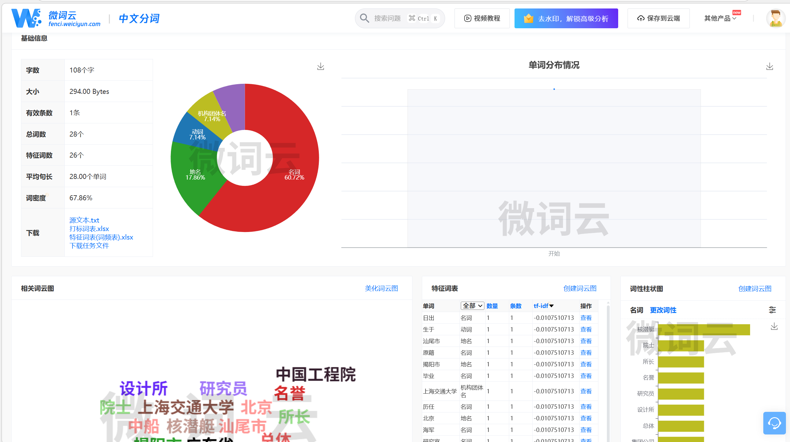
第一讲 课程导言与分词
1.学习使用在线NLPIR分词系统或微词云分词或清华大学分词演示系统；

Slide 3
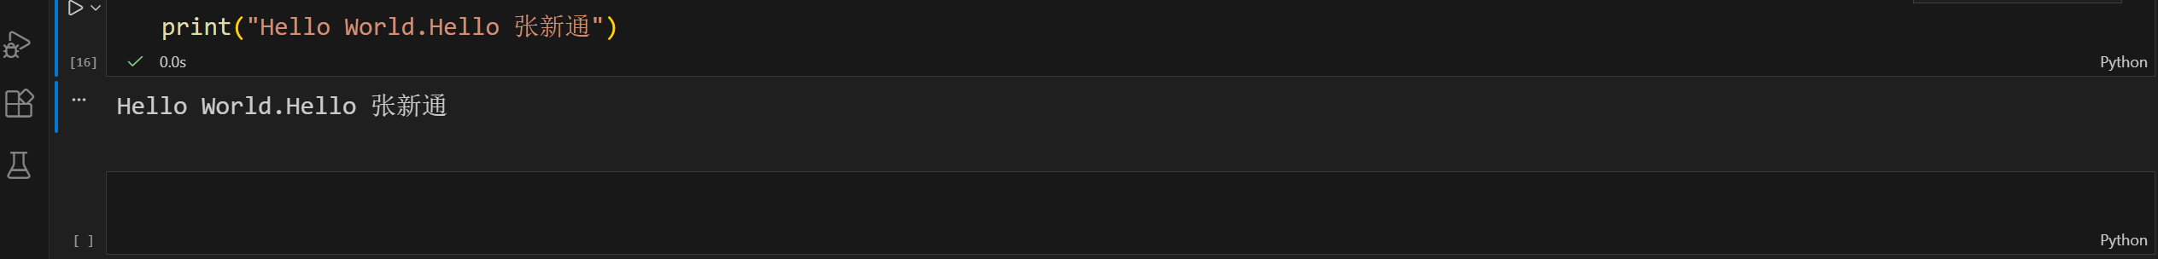
第一讲 课程导言与分词
2.安装python（anaconda）（编写输出“Hello World. Hello ‘你的姓名’”）；
注：本人在vs code中python环境使用jupyter扩展运行所给代码

Slide 4
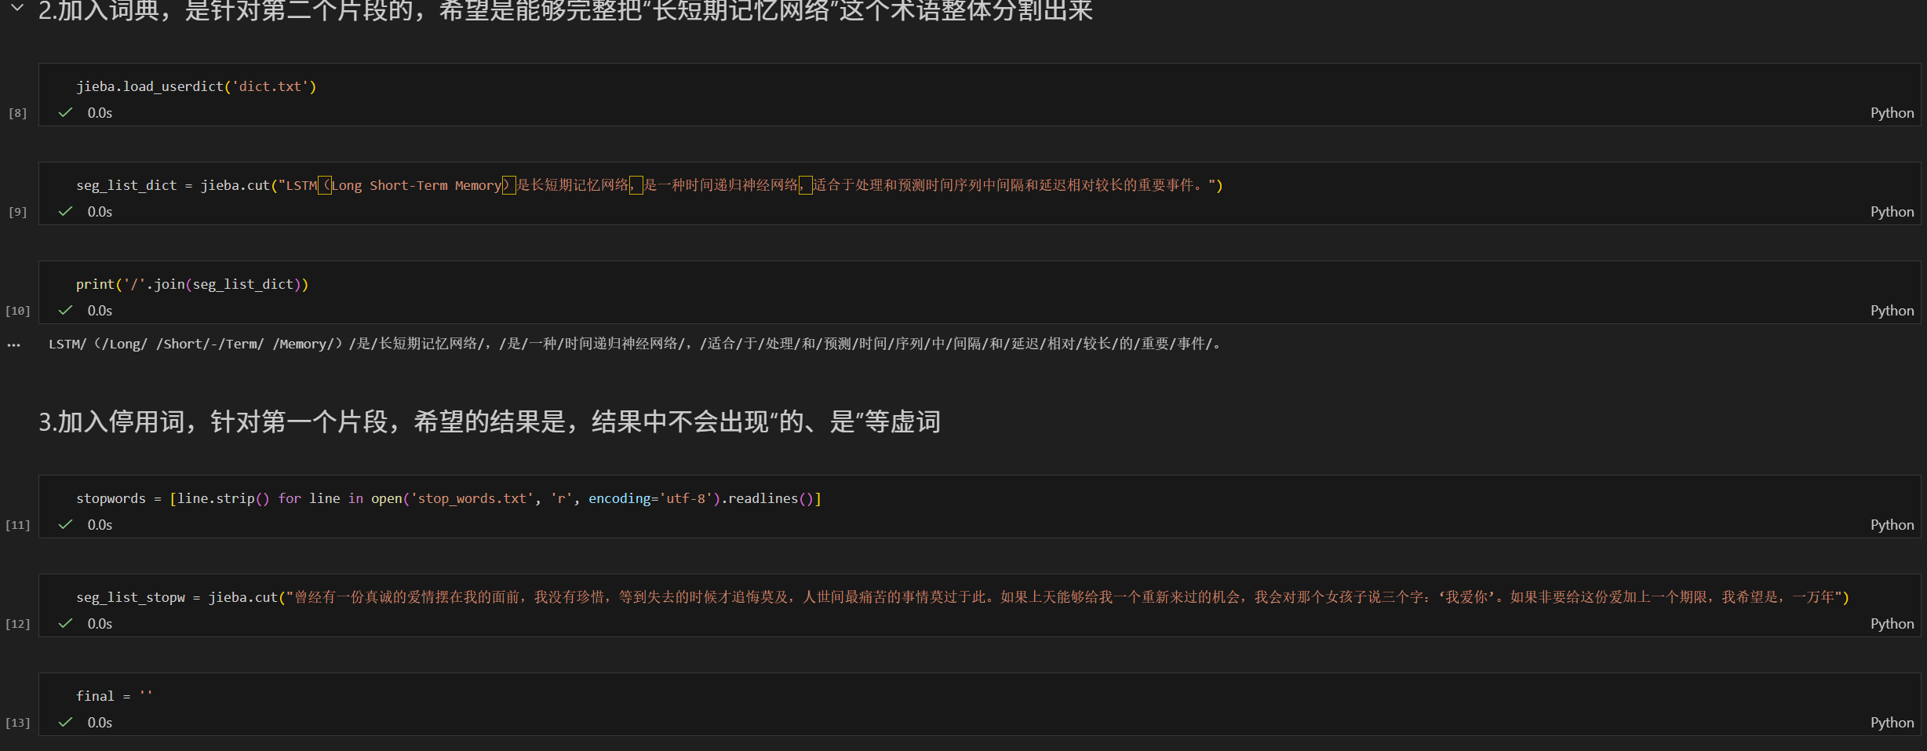
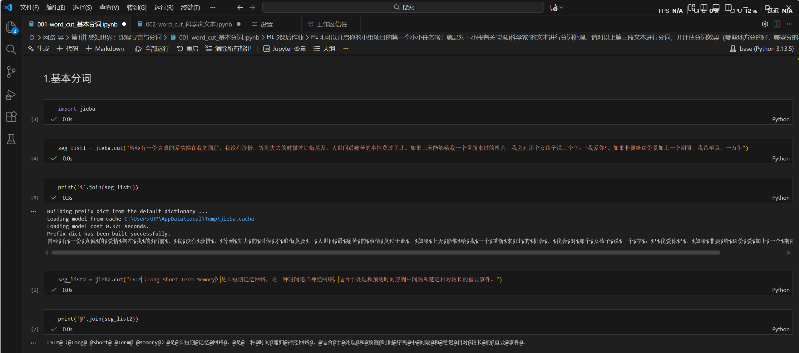
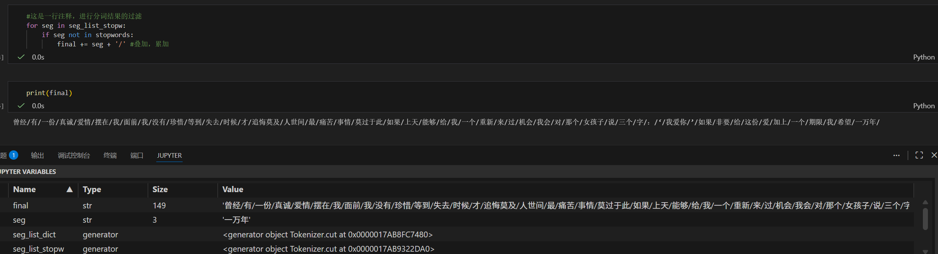
第一讲 课程导言与分词
3.完成课后作业（001-004，4份代码的运行）。
代码001：

Slide 5
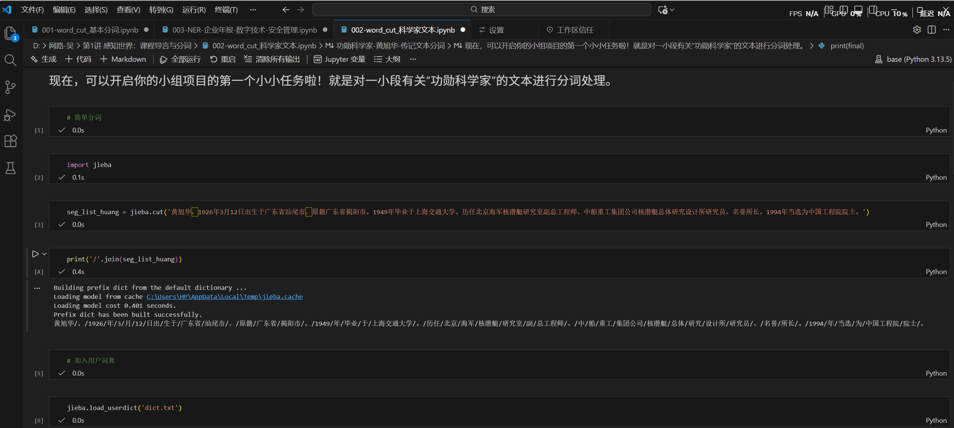
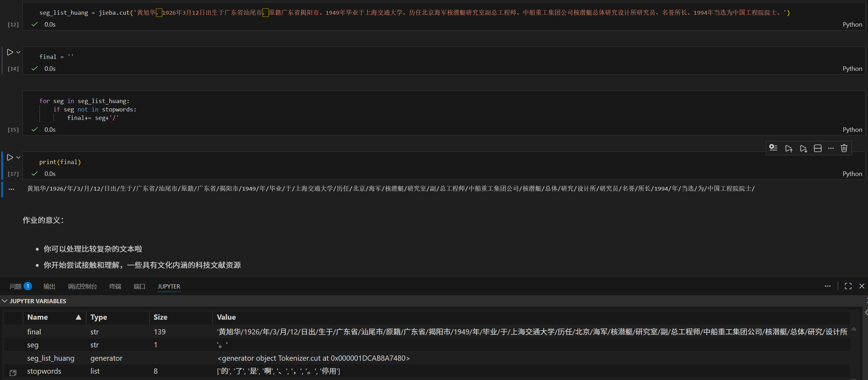
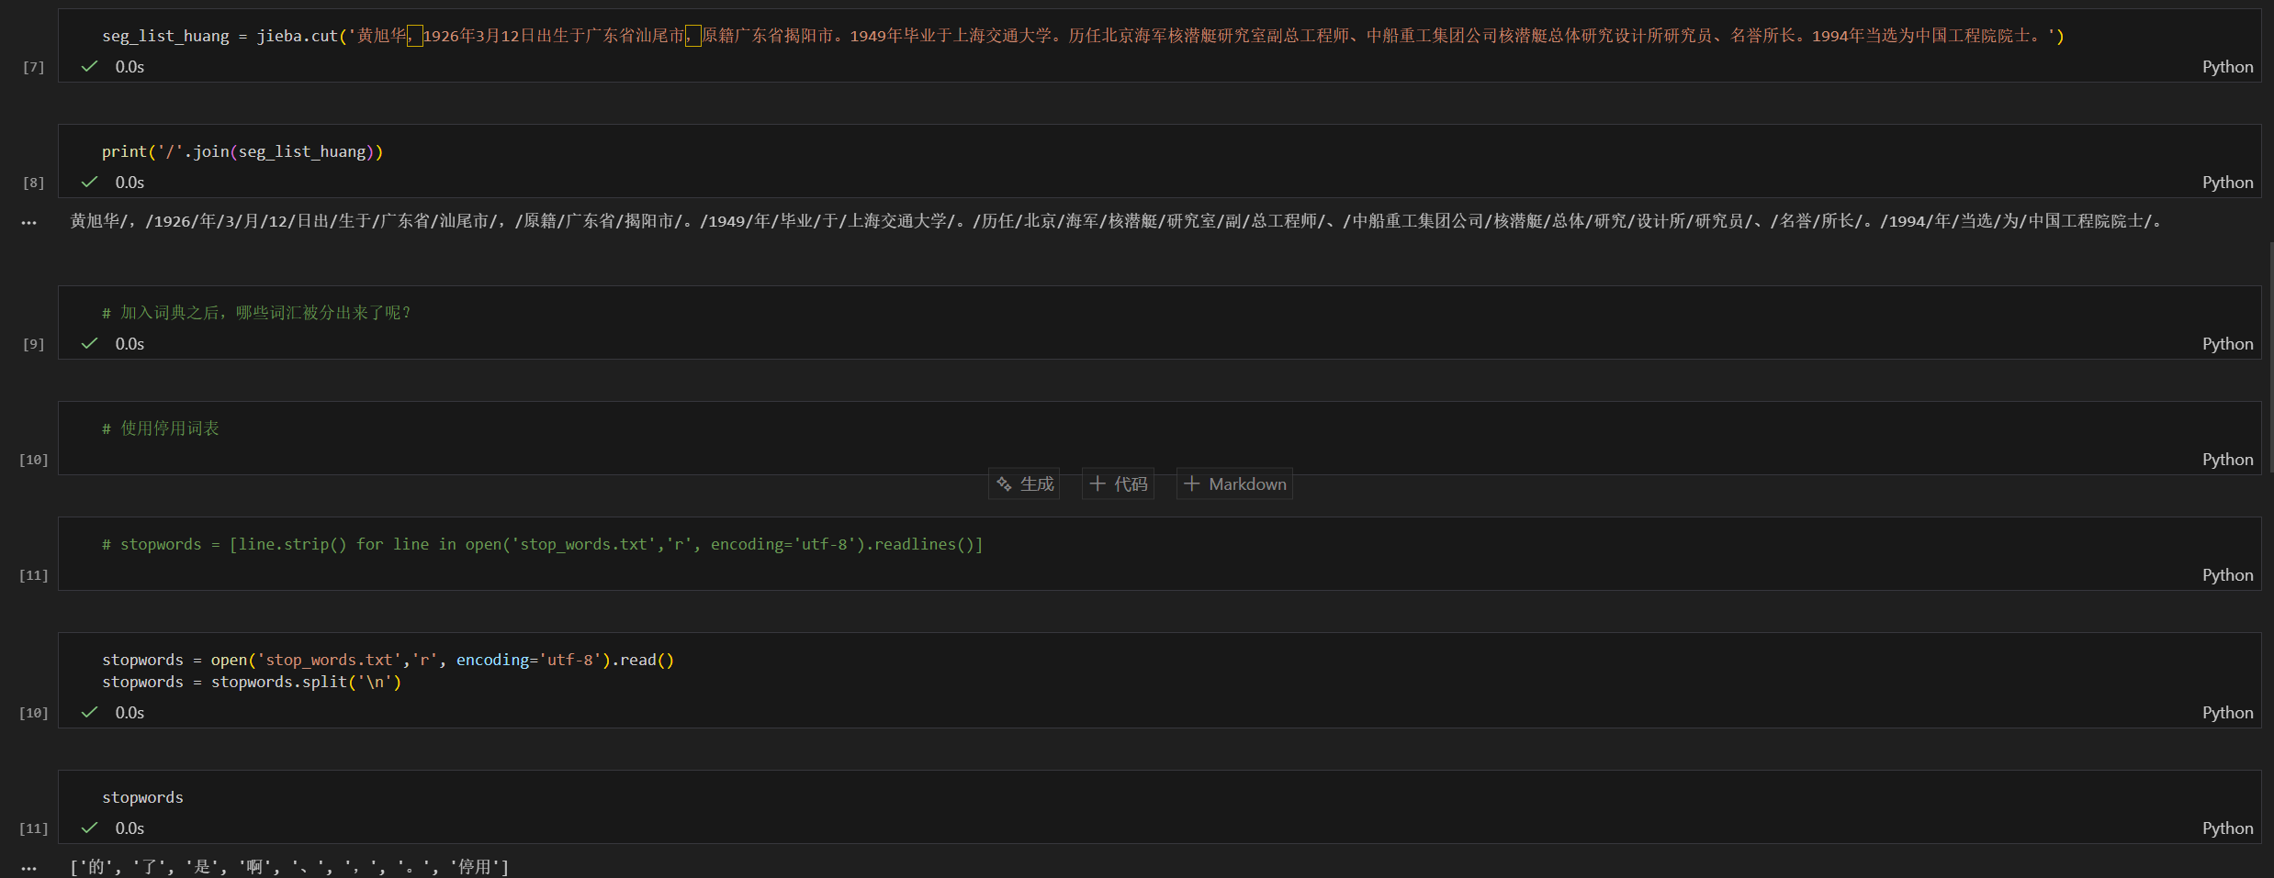
第一讲 课程导言与分词
代码002：

Slide 6
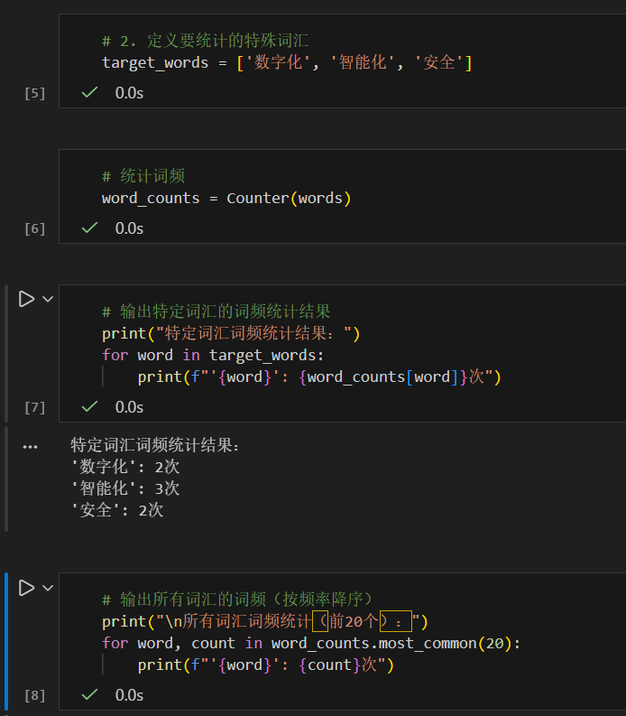
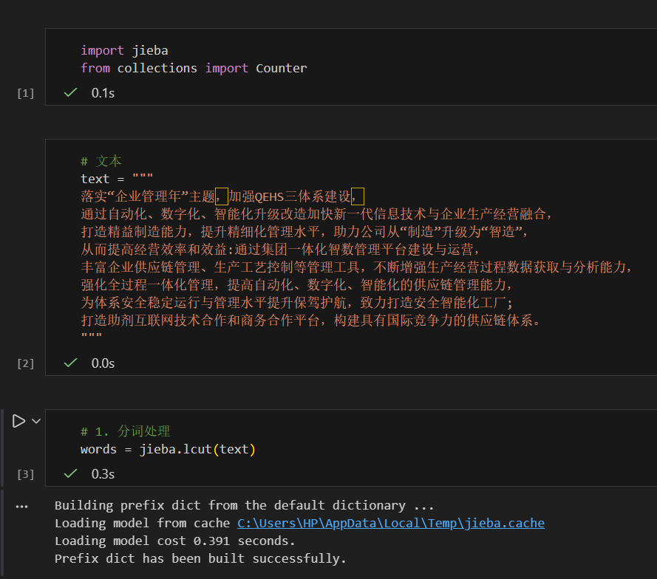
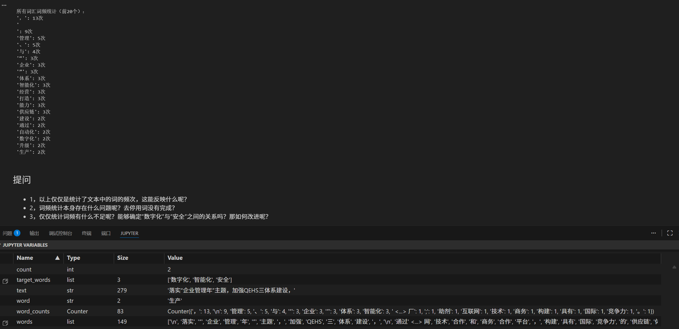
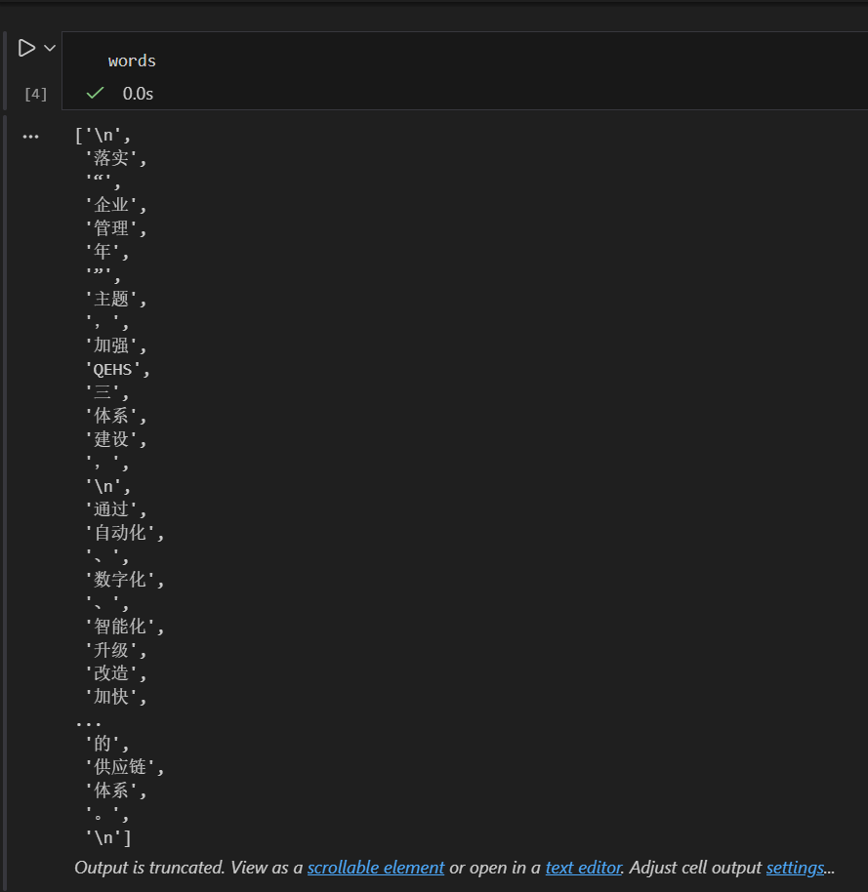
第一讲 课程导言与分词
代码003：

Slide 7
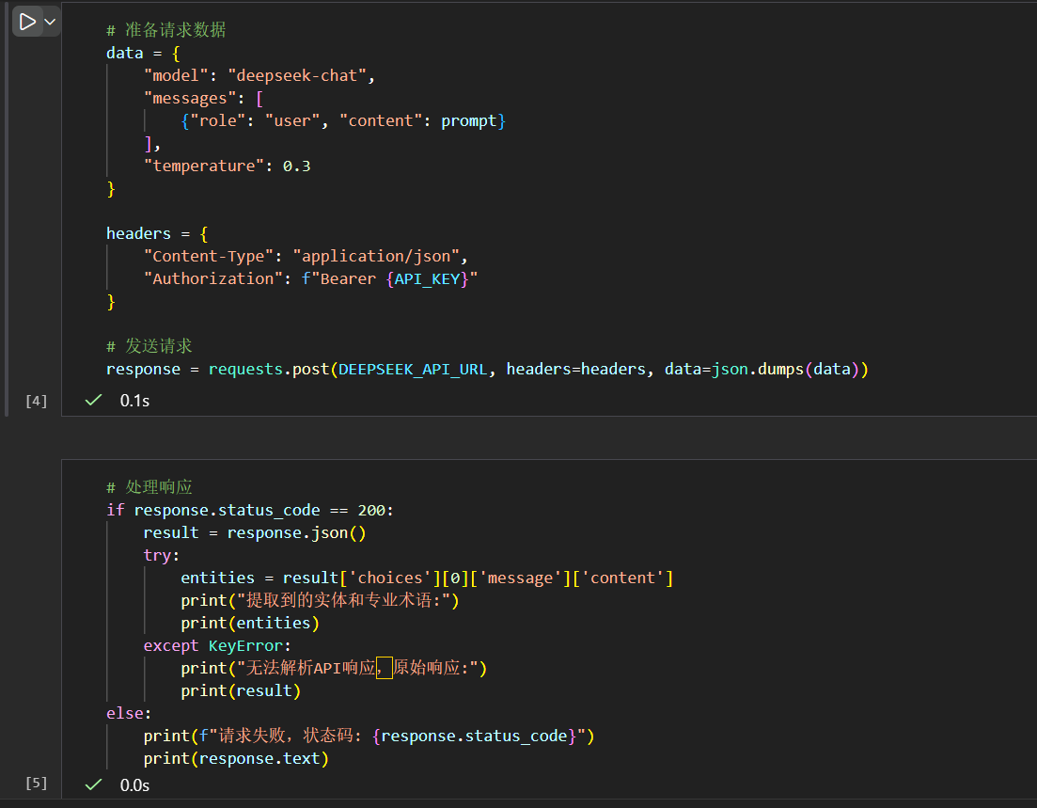
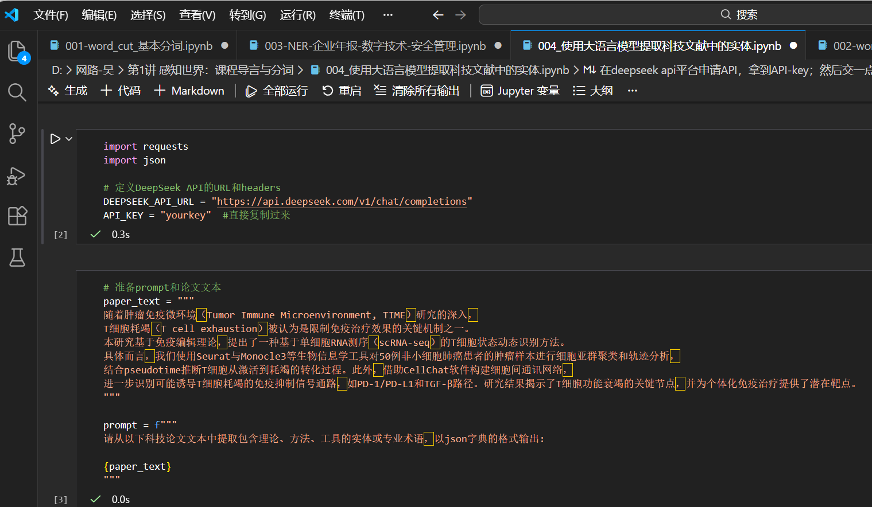
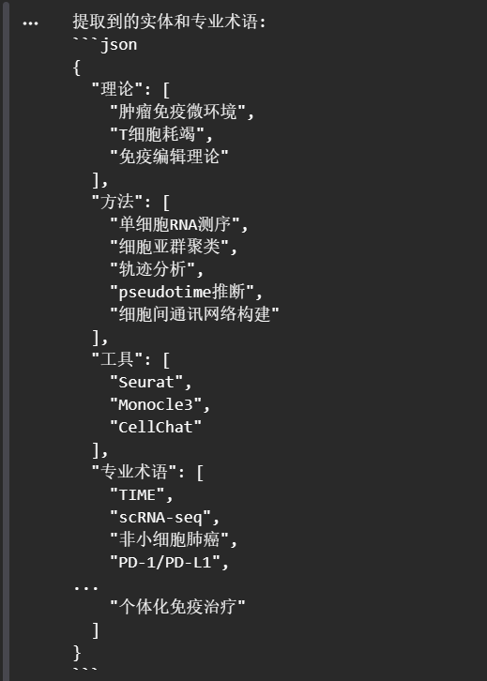
第一讲 课程导言与分词
代码004：

Slide 8
第一讲 课程导言与分词
4.阅读压缩文件中（“实体抽取论文-换成PDF”）中的其中一篇论文，并做阅读总结（仅信管）。
《基于全文内容的学术论文研究方法自动分类研究》阅读总结
为解决传统学术论文研究方法人工分类效率低、主观性强的问题，该研究以“学术论文研究方法自动分类”为核心目标，选取820篇图书情报领域的论文全文作为研究样本，通过专家标注的方式构建高质量训练语料。研究过程中，重点采用多标签分类相关技术，涵盖问题转换法（搭配朴素贝叶斯、SVM两种底层分类器）与算法自适应法（ML-KNN模型），构建多套自动分类模型并开展对比实验。核心结论显示：相较于仅使用论文摘要，引入全文内容能显著提升分类模型的性能；其中朴素贝叶斯算法在分类器链策略的适配下表现最优，F₁值达到0.705；此外，不同研究方法的特征表征能力存在明显差异，且训练集规模较小时会直接降低模型的泛化效果。该研究有效弥补了人工分类的短板，为科研人员快速筛选研究方法、开展学术评估提供了实用工具，同时也为后续优化分类模型、扩大研究领域指明了明确方向。

Slide 9
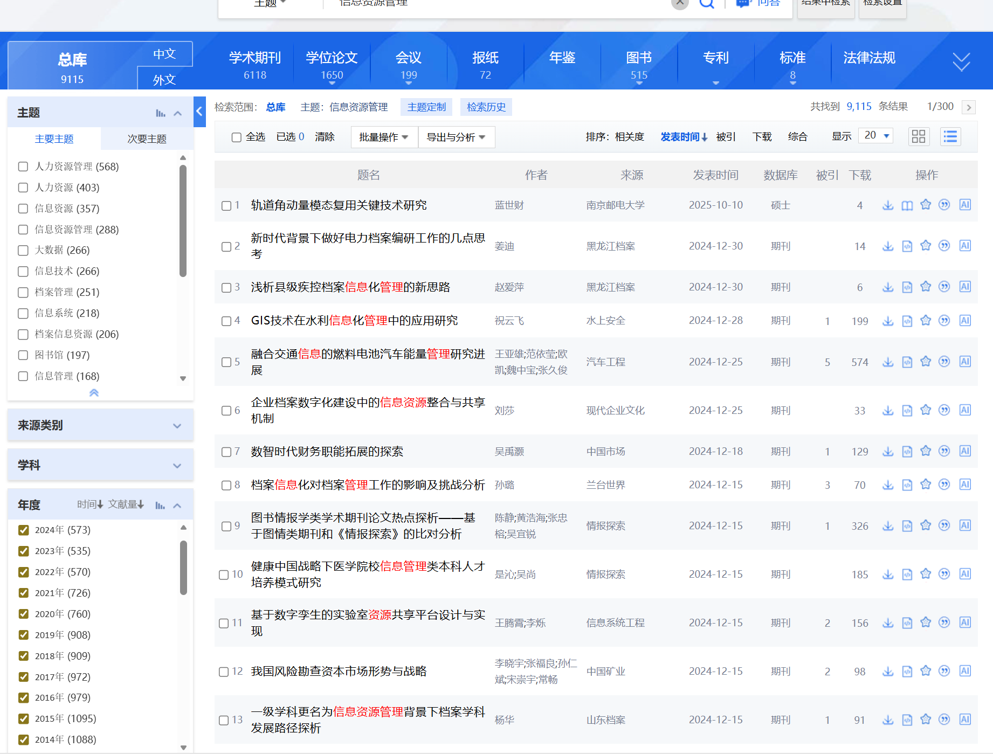
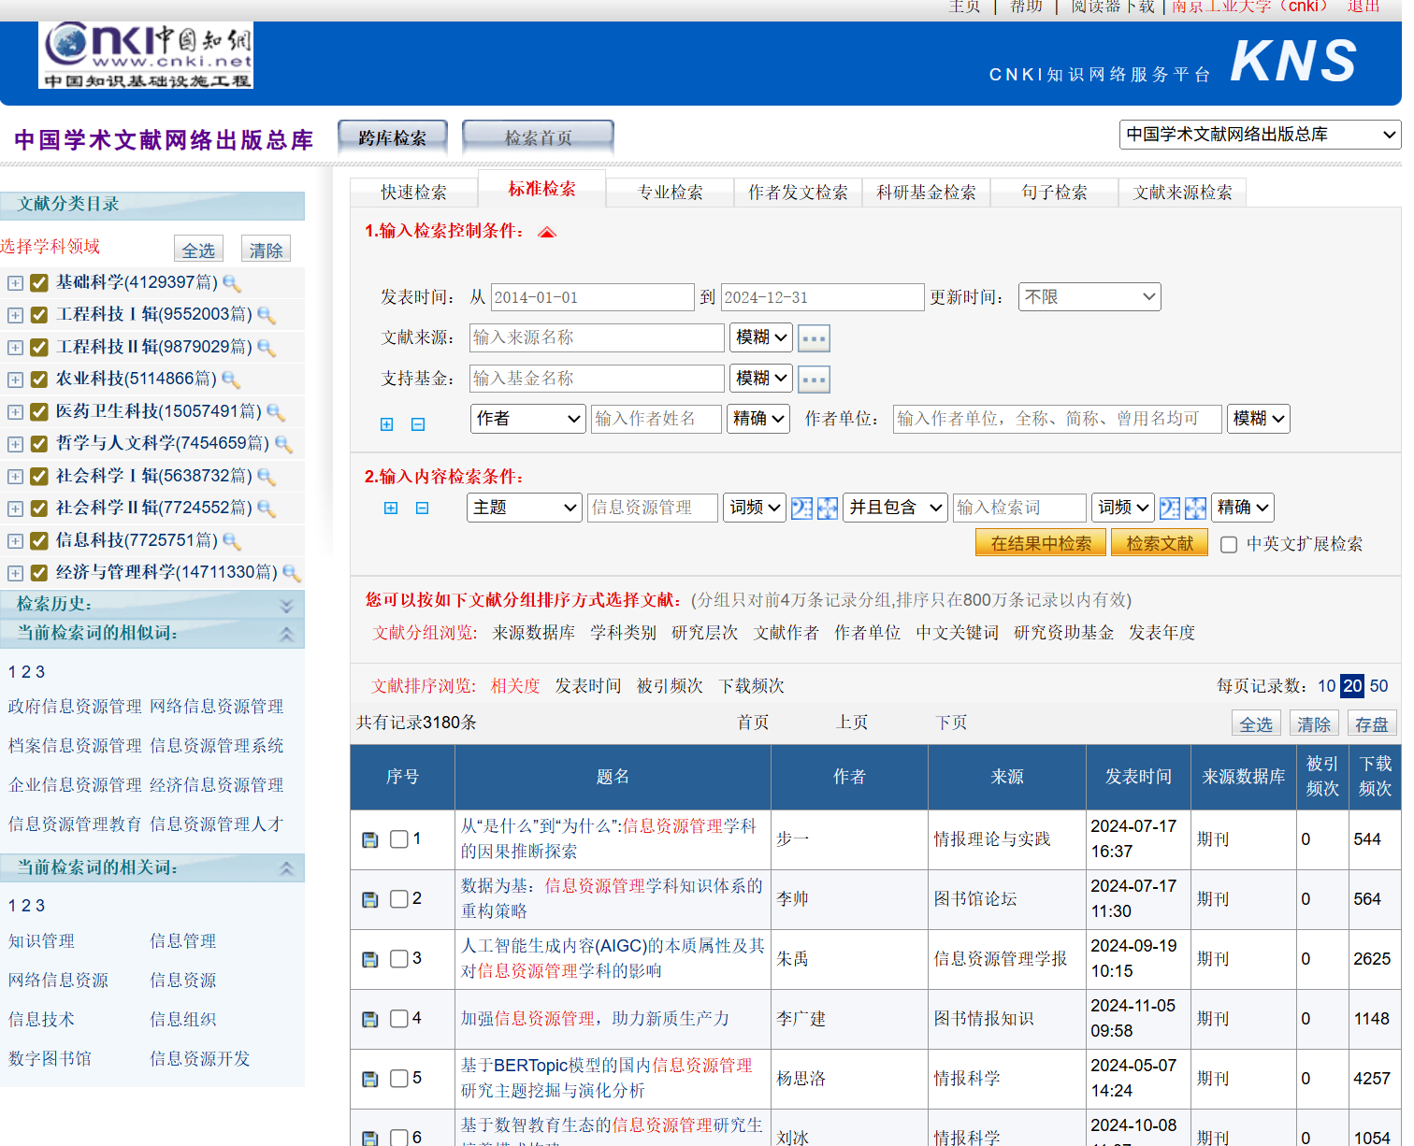
第二讲 词频统计
1.基于CNKI数据库统计分析2014-2024年（近10年），“信息资源管理”或“网络营销”或其他你感兴趣的主题变化趋势。

Slide 10
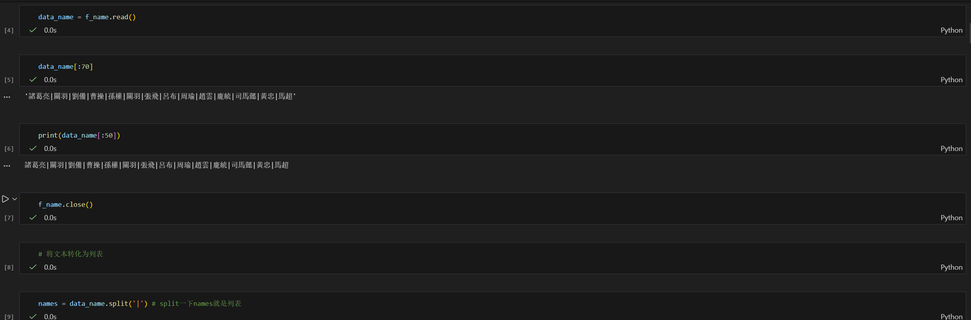
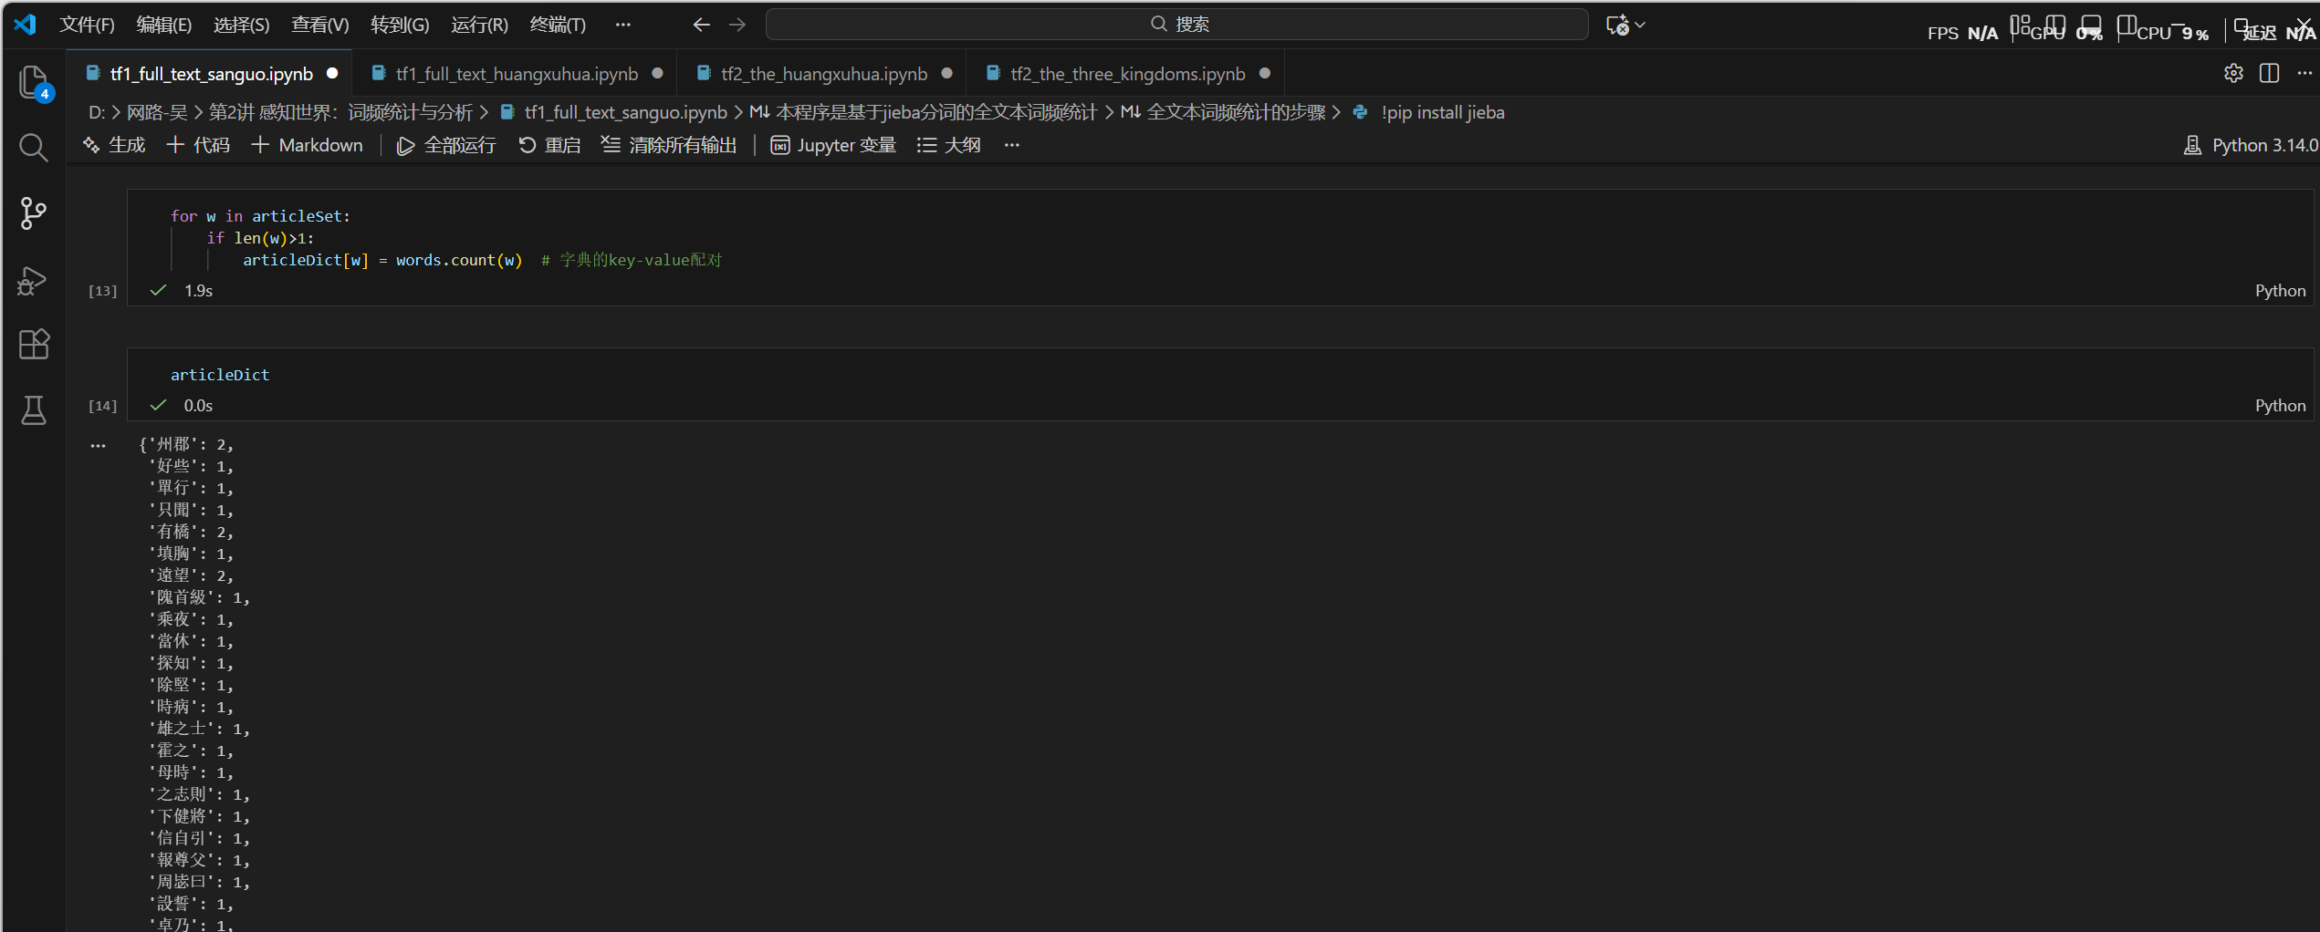
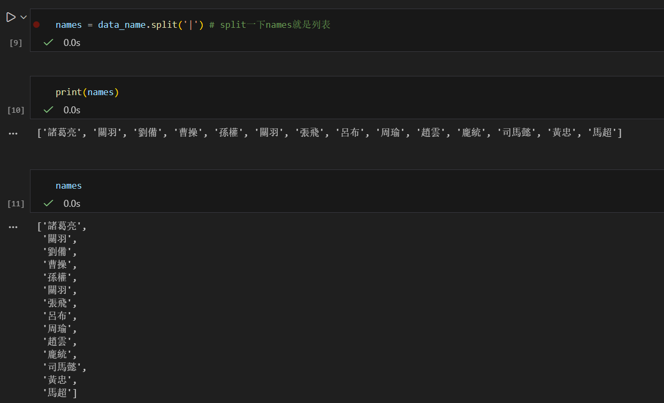
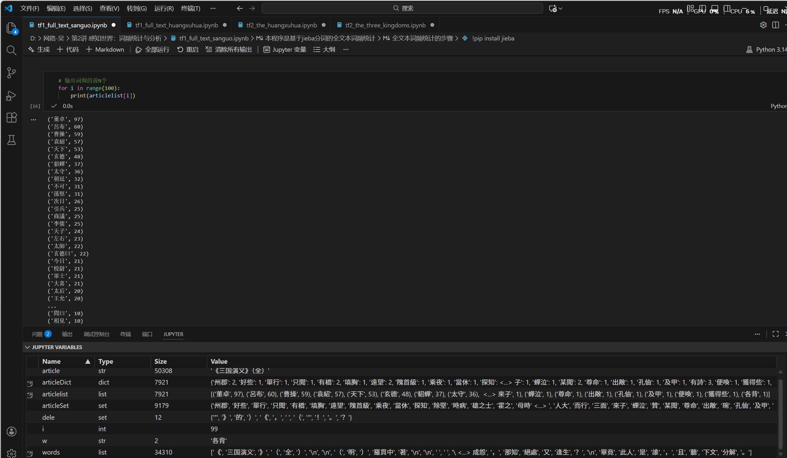
第二讲 词频统计
2.完成ppt中的程序运行，包括全文词频统计，指定类型词频统计；

Slide 11
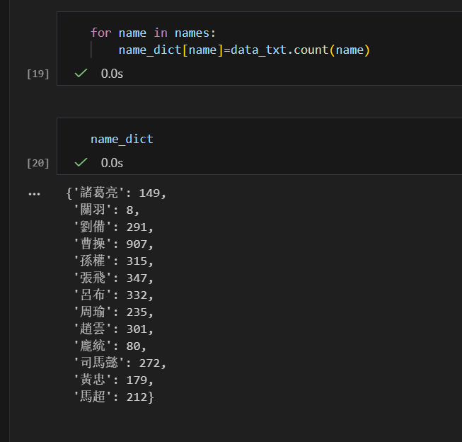
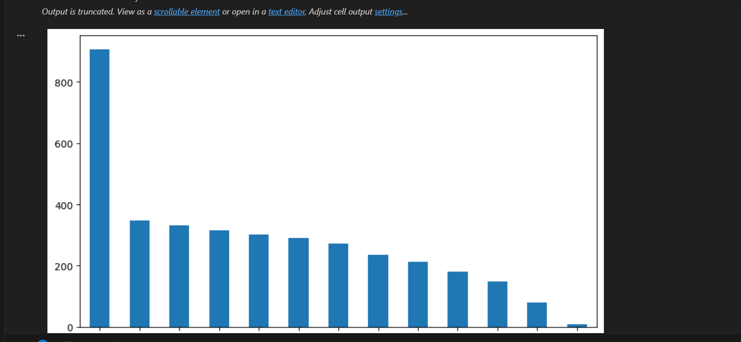
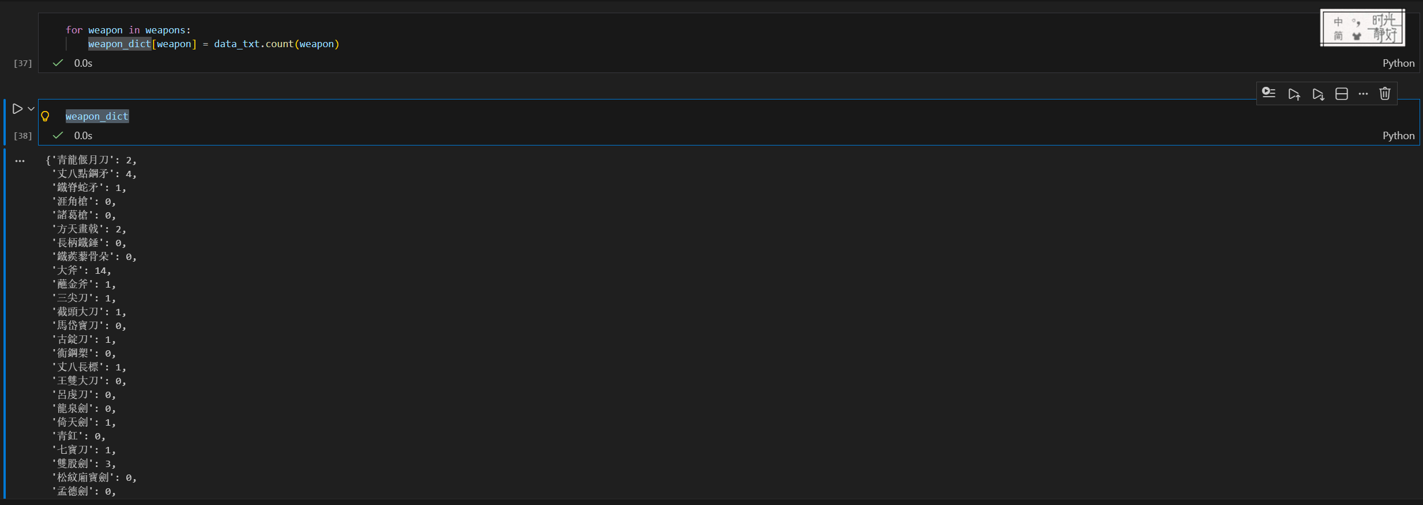
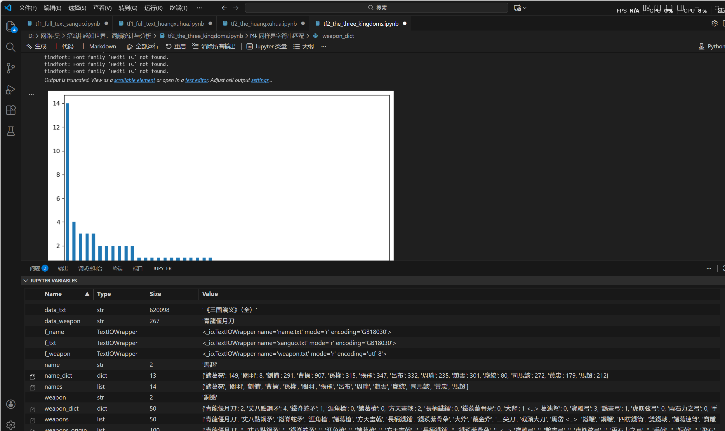
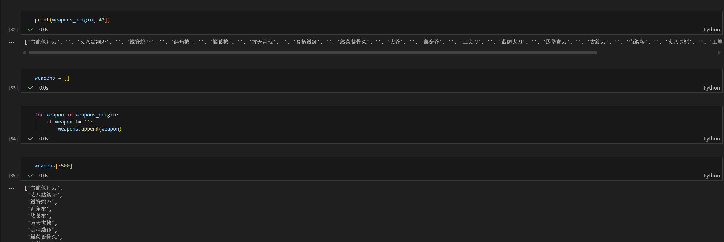

Slide 12
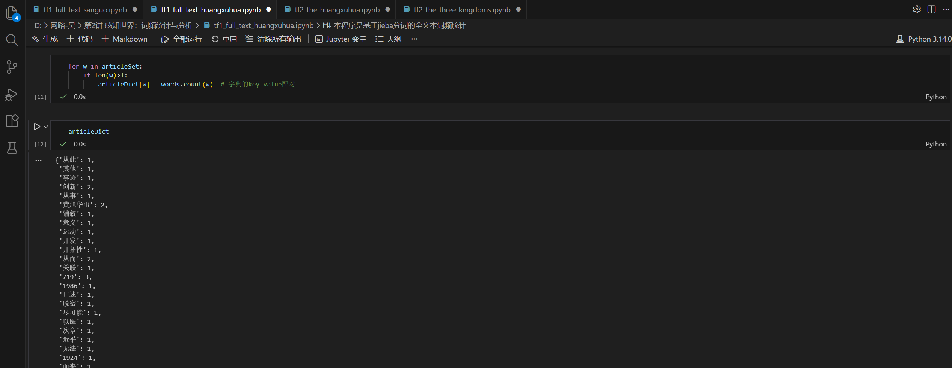
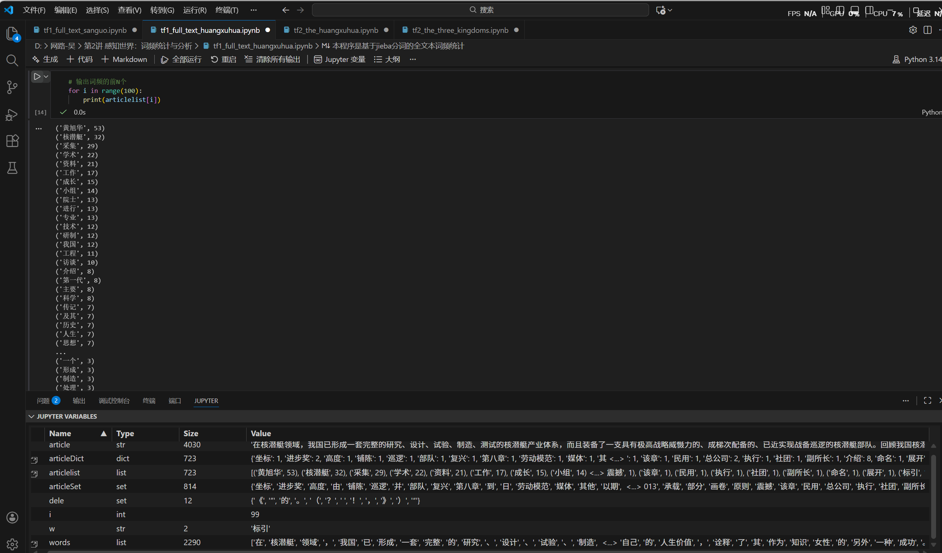
第二讲 词频统计
3.链接功勋科学家：把ppt中的文本换成功勋科学家黄旭华院士的传记序言文本（文件夹中，科学家博物馆-黄旭华传记序言.txt），1）统计全文词频；2）统计指定词频，如“黄旭华”；

Slide 13
第二讲 词频统计
4.阅读论文“2018-Wang 等 - Long live the scientists Tracking the scientific”，并做阅读总结（1页PPT即可）。
《基于学术论文全文内容的算法使用行为及其影响力研究》阅读总结
该研究聚焦数据挖掘算法在学术领域的使用行为与影响力评估，针对当前科研人员（尤其是初学者）在算法选择上缺乏系统参考的痛点，明确了为其提供科学选型依据的核心目标。研究以自然语言处理（NLP）领域为具体研究场景，选取1993-2016年间CCL会议发表的1767篇论文全文作为研究样本，通过构建十大数据挖掘算法扩展词典的方式实现算法精准识别，进而抽取2328条有效算法句，从使用频次、出现位置、年代分布、应用动机四个核心维度展开系统性分析。研究结果显示，十大算法在学术应用中的使用差异显著，其中SVM算法的综合影响力最高，而CART与Apriori算法的影响力相对较低；从应用特征来看，算法多作为实验核心方法应用于论文的method（方法）和evaluation（评估）章节，同时发现国内NLP领域的算法使用起步虽晚于国外，但后续发展节奏基本同步。该研究创新性地从微观算法层面切入学术影响力评价，丰富了现有学术影响力的评价维度，也为同类微观学术实体的评估研究提供了可借鉴的新思路与方法。

Slide 14

第三讲 词云与可视化
词云图，文字云，文字生图，在线免费生成
1.用任意一款词云工具，制作一个好看的词云（内容合理即可），并对词云图有一段话的解释。
该词云图以 “书籍”“全新”“二手书”“正版” 为核心关键词，结合 “品相”“ISBN”“缺页”“出版社” 等高频词，直观呈现了二手图书交易的核心关注点：
商品属性维度：“正版”“出版社”“ISBN” 等词反映青年在二手图书消费中对 “内容合法性、来源规范性” 的重视，契合其 “轻物质、重内容” 的反向消费价值观；
1.交易要素维度：“包邮”“运费”“偏远地区”“退款” 等词对应二手图书交易的区域流通特征（与前文 “文化资源导向 + 本地化需求” 的分布逻辑呼应），体现青年对交易成本与售后保障的关注；
2.商品状态维度：“全新”“品相”“缺页” 等词印证了二手图书交易中对商品状态的细分需求，与前文 “低价化但注重内容载体完整性” 的价格分布特征形成互补，进一步说明青年在知识消费中 “成本控制与内容体验兼顾” 的理性选择。

Slide 15
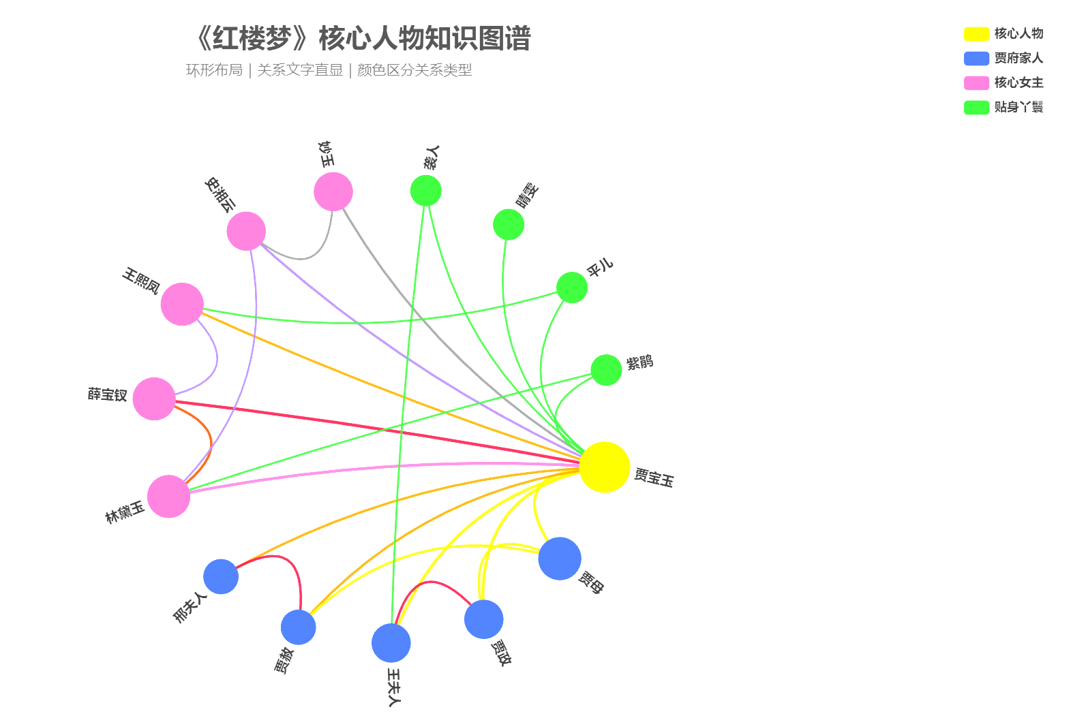
第三讲 词云与可视化
2.使用Echarts，制作3个以上图，其中一个必须是“关系”，图的概念越明确（可解释，而不是自带的模板）越好。
1.红楼梦的关系图

Slide 16
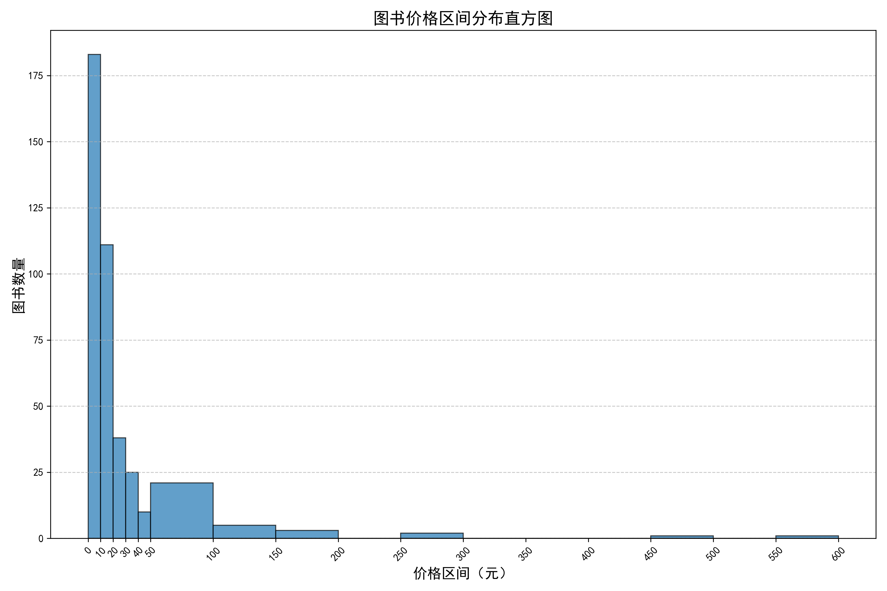
第三讲 词云与可视化
2.使用Echarts，制作3个以上图，其中一个必须是“关系”，图的概念越明确（可解释，而不是自带的模板）越好。
二手图书价格区间分布

Slide 17
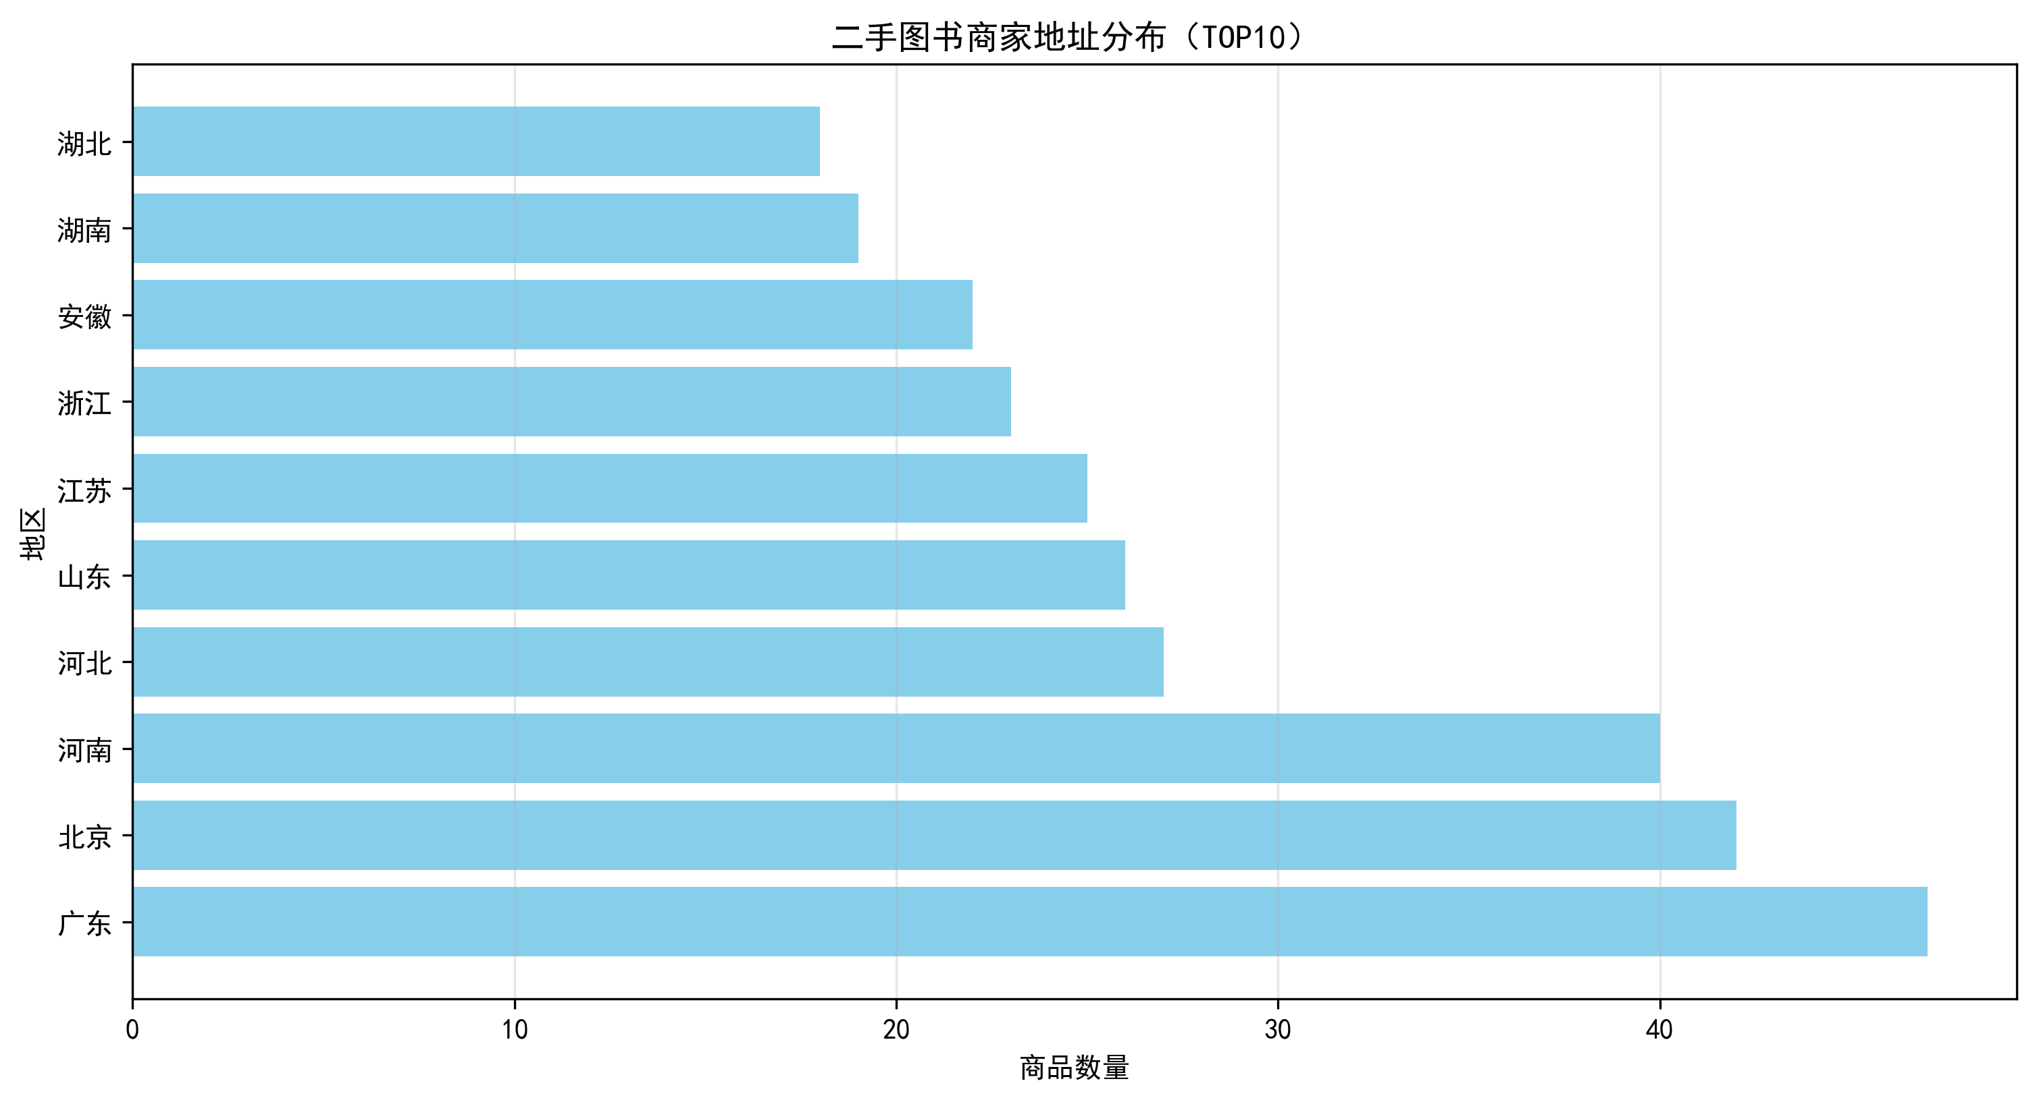
第三讲 词云与可视化
2.使用Echarts，制作3个以上图，其中一个必须是“关系”，图的概念越明确（可解释，而不是自带的模板）越好。
二手图书商家地址分布热力图

Slide 18
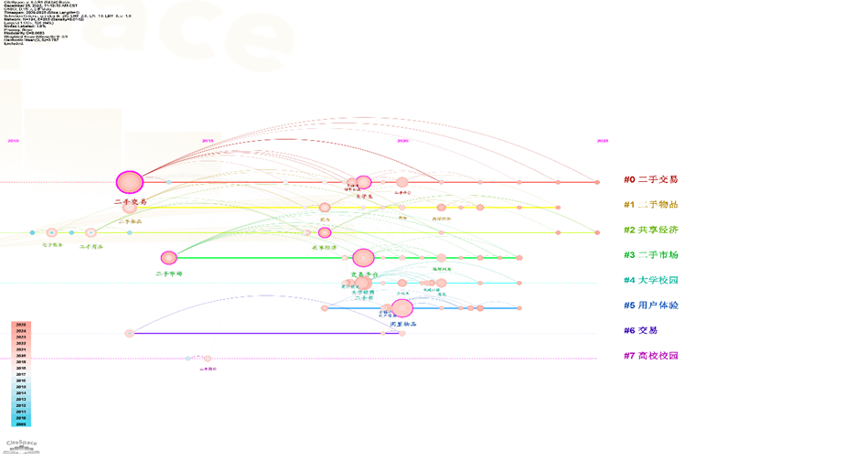
第三讲 词云与可视化
3.使用Gehpi、VOSViewer、CiteSpace…其中任意一款工具，绘制任意你感兴趣的图谱1-2张。
关键词时区图谱：研究热点的动态演进脉络
关键词时区图谱以时间为横轴，将不同时期的高频关键词按时间顺序分布于相应的时区中，通过节点的连接关系直观呈现研究热点的传承与演化过程。从本研究生成的关键词时区图谱可以看出，2010—2025年二手消费领域的研究热点呈现出清晰的阶段性演进特征，整体遵循“基础概念探索—平台化拓展—生态化融合”的演化路径

Slide 19

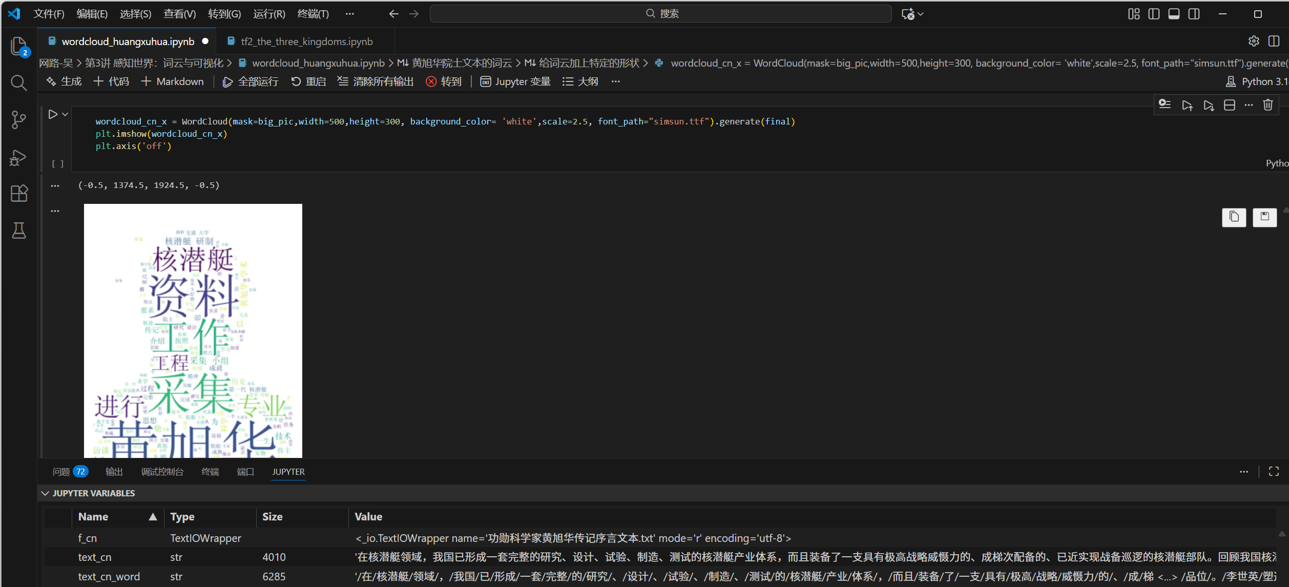
第三讲 词云与可视化
4.采用给的程序，实现一段科学家文本的词云图绘制，越清晰越好（生成的词云图要单独拿出来）。

Slide 20
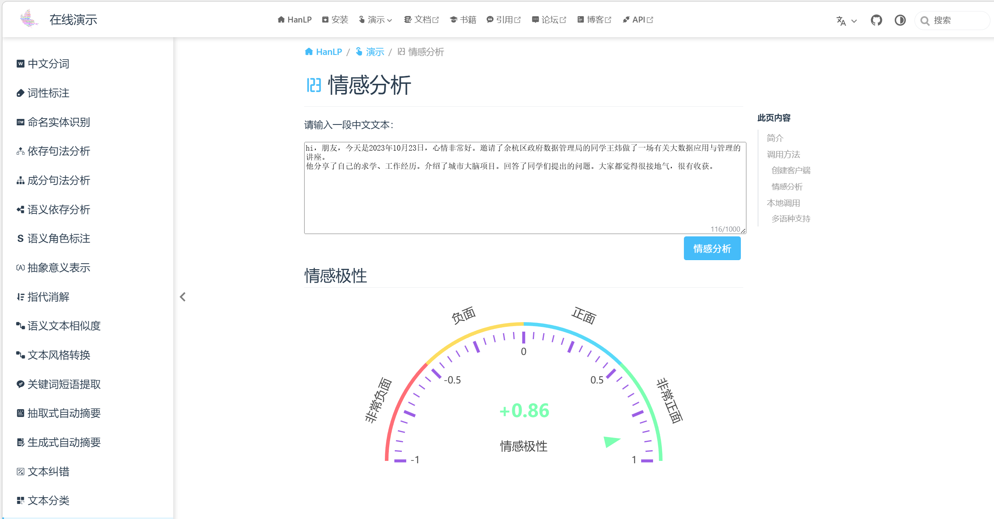
第四讲 情感分析
1.使用PPT给的情感分析平台（或其它平台），对文本情感进行分析，并截图；

Slide 21
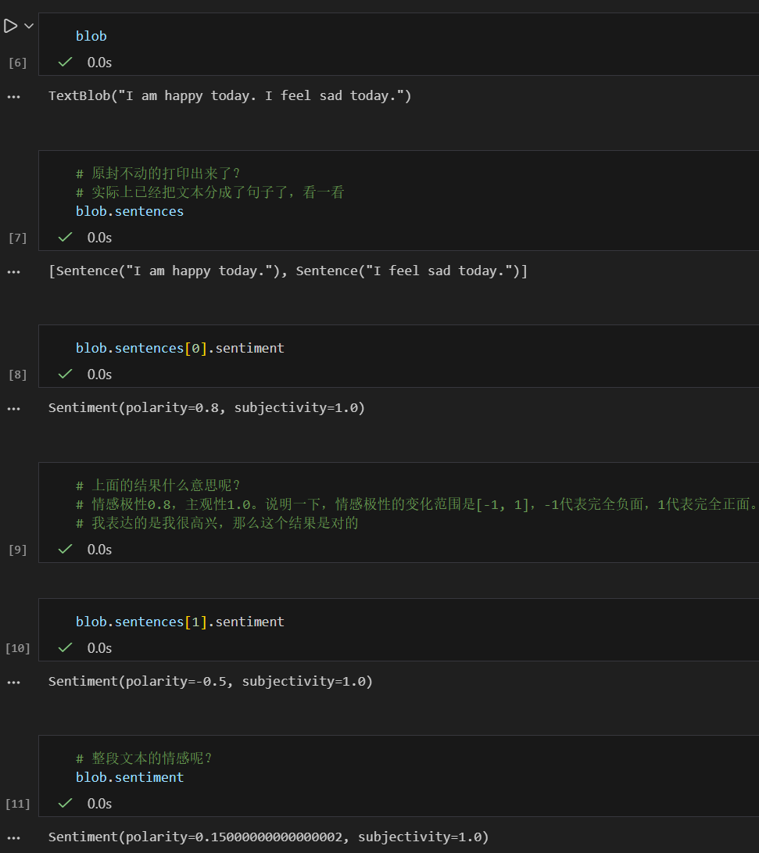
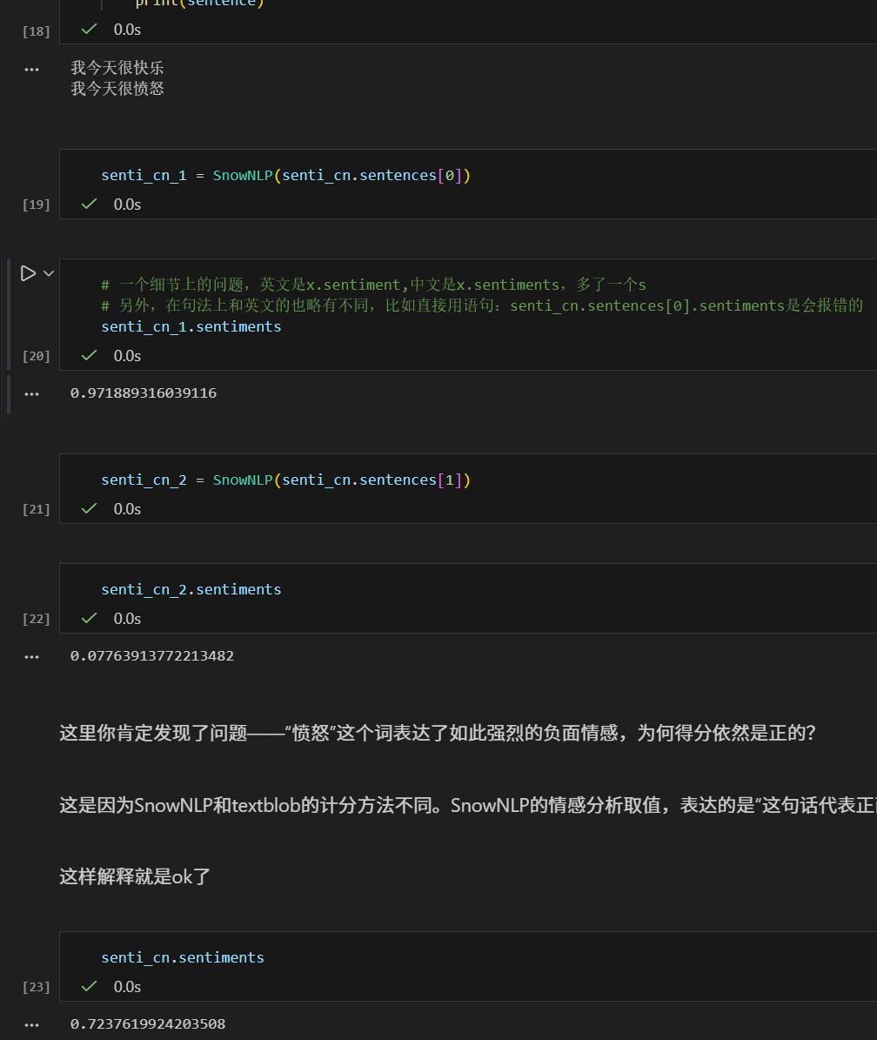
第四讲 情感分析
2.完成sentiment_analysis_1-sentiment_analysis_4，4份代码。做截图，并简要做代码运行总结分析。

Slide 22
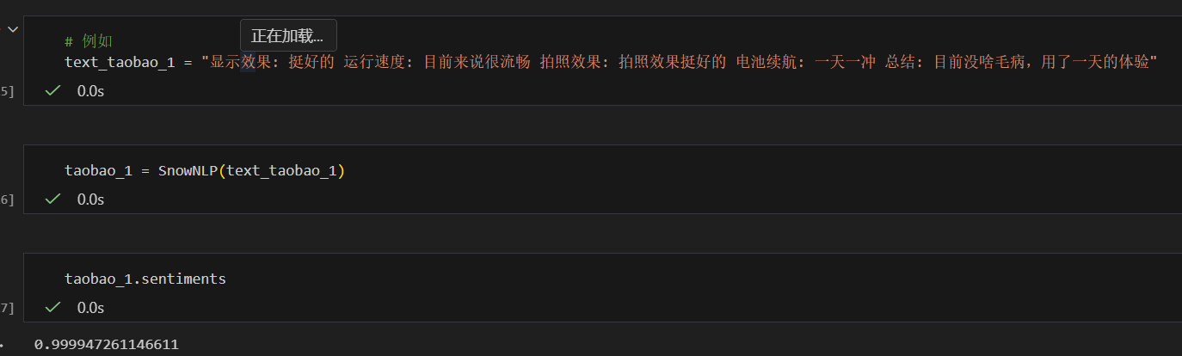
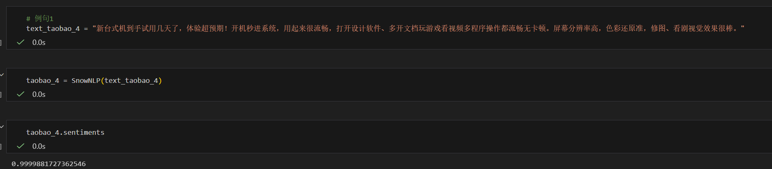
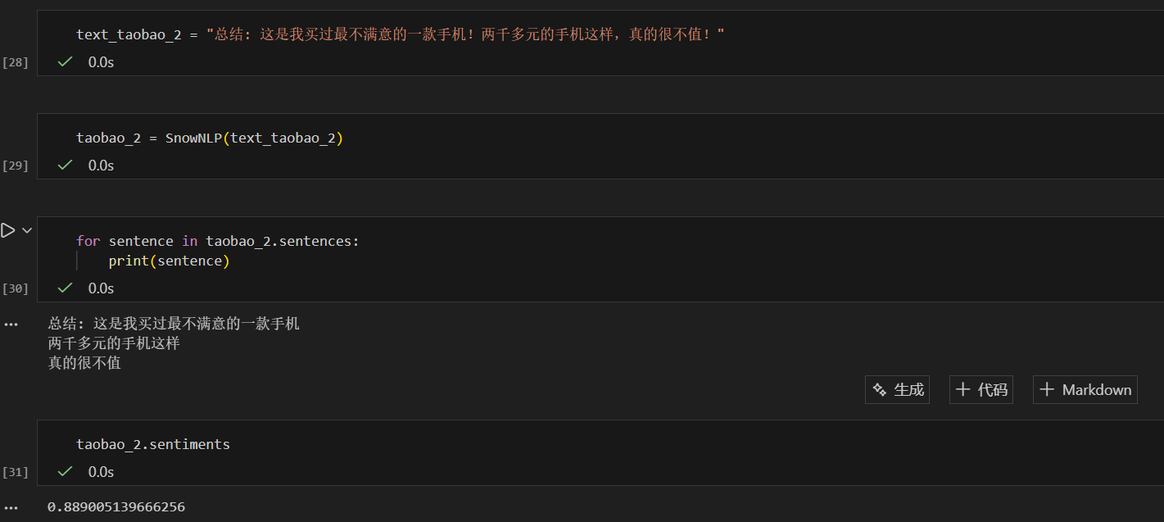
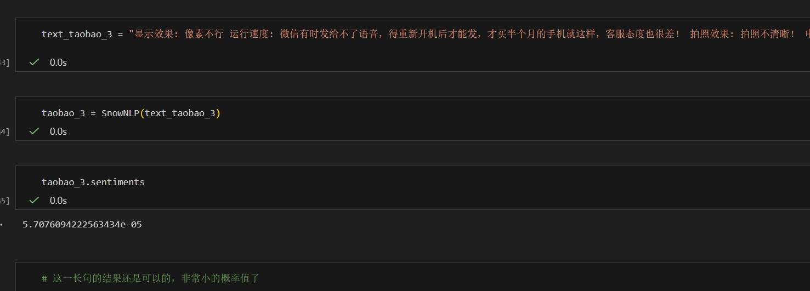
第四讲 情感分析
。
Analysis_1 总结分析
SnowNLP 与 TextBlob 两款情感分析工具的计分逻辑与核心定义存在本质不同，这直接导致二者对同一文本的情感得分输出可能存在较大差异。其中，SnowNLP 的情感分析得分有明确的语义指向，即该得分代表“当前文本表达正面情感的概率”，其取值范围通常为 [0,1]。当得分越接近 1 时，说明文本表达正面情感的概率越高；得分越接近 0 时，则说明文本表达正面情感的概率越低，反之则意味着表达负面情感的概率越高。以负面情感表述“我今天很愤怒”为例，SnowNLP 会通过其内置的词汇情感词典与计算规则，识别出“愤怒”这一强负面词汇的核心特征，进而判定该句表达正面情感的概率极低（得分趋近于 0），以此间接表征其强烈的负面情感倾向。而 TextBlob 的计分逻辑则有所不同（其得分范围通常为 [-1,1]），负值代表负面情感，正值代表正面情感，数值绝对值越大，情感倾向越强烈，二者的计分体系不可直接等同对比。

Slide 23
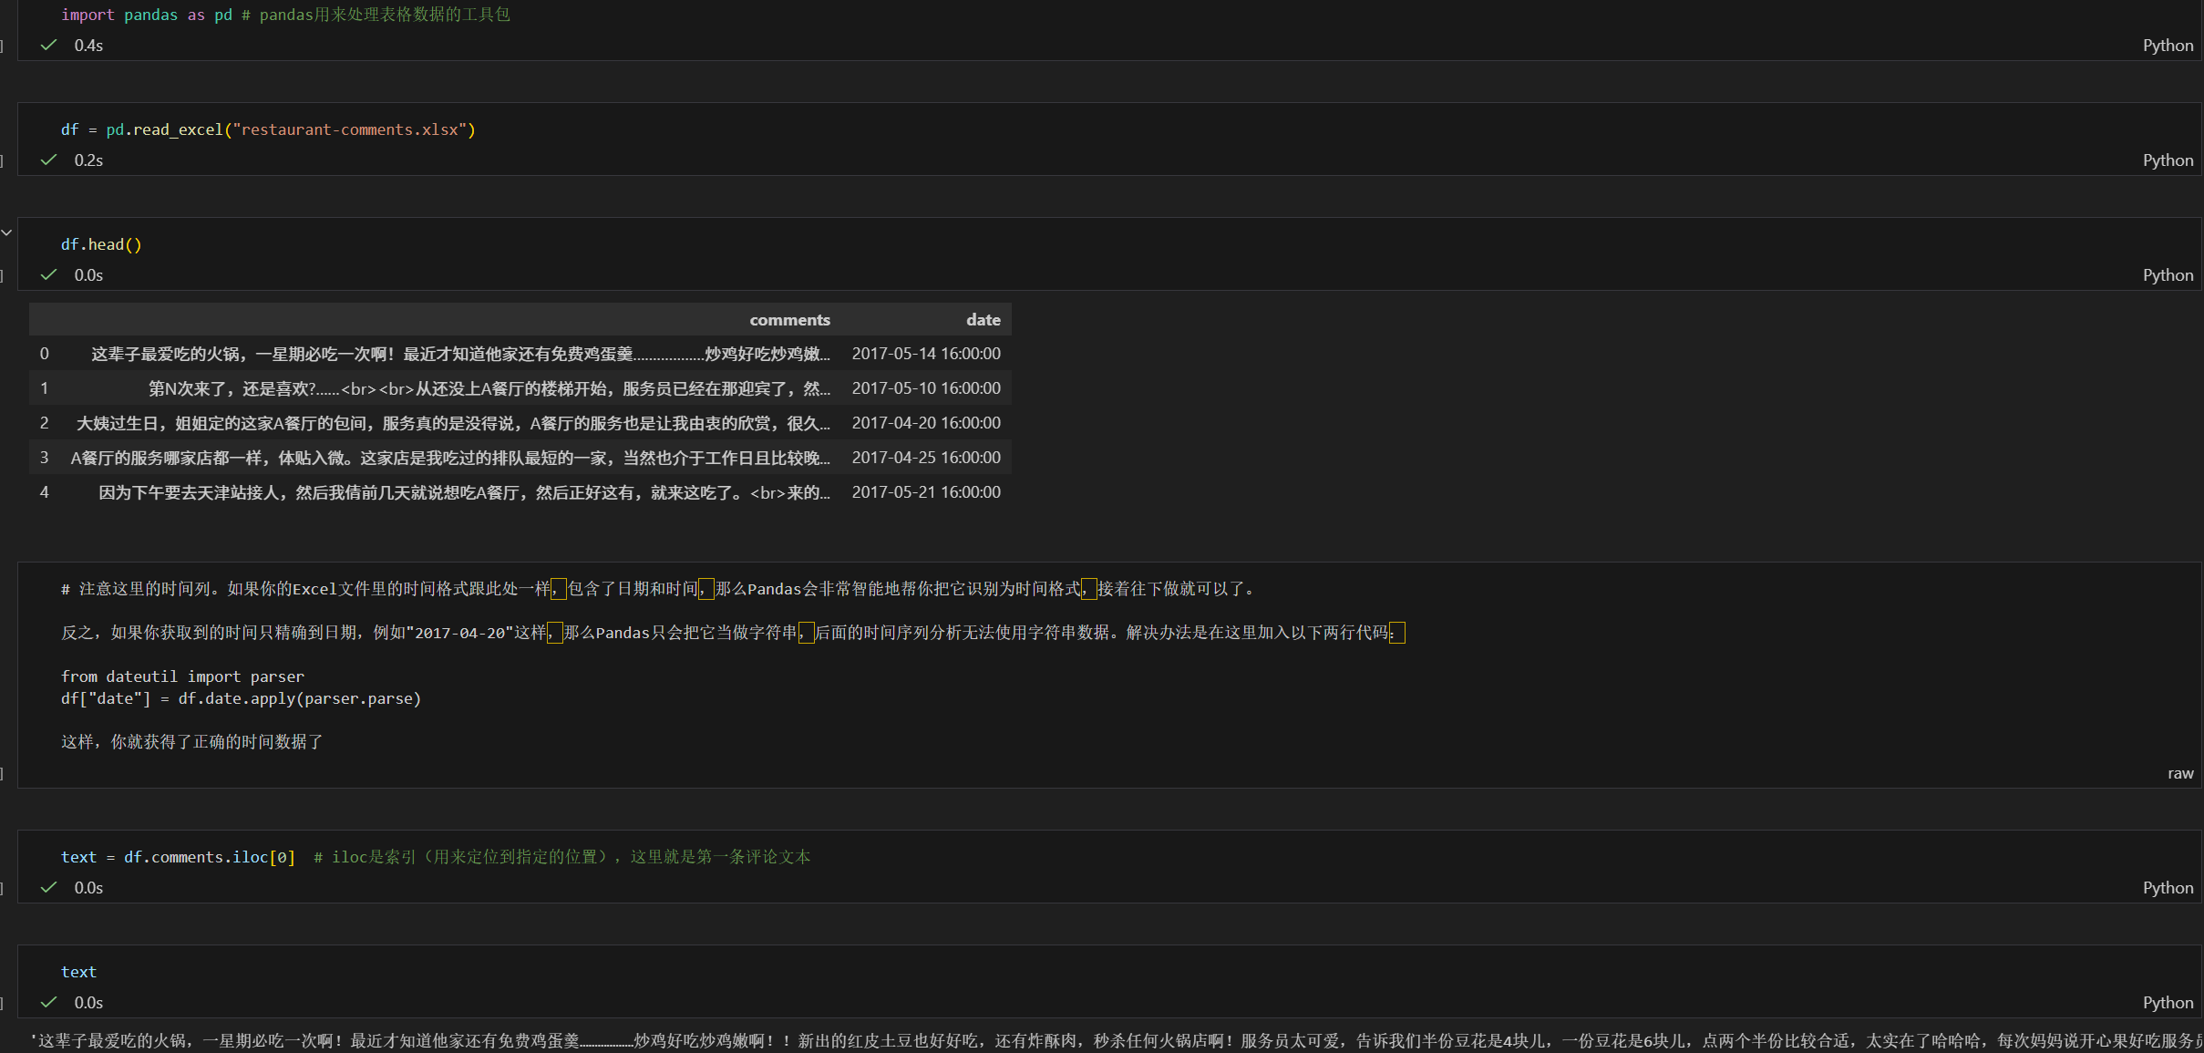
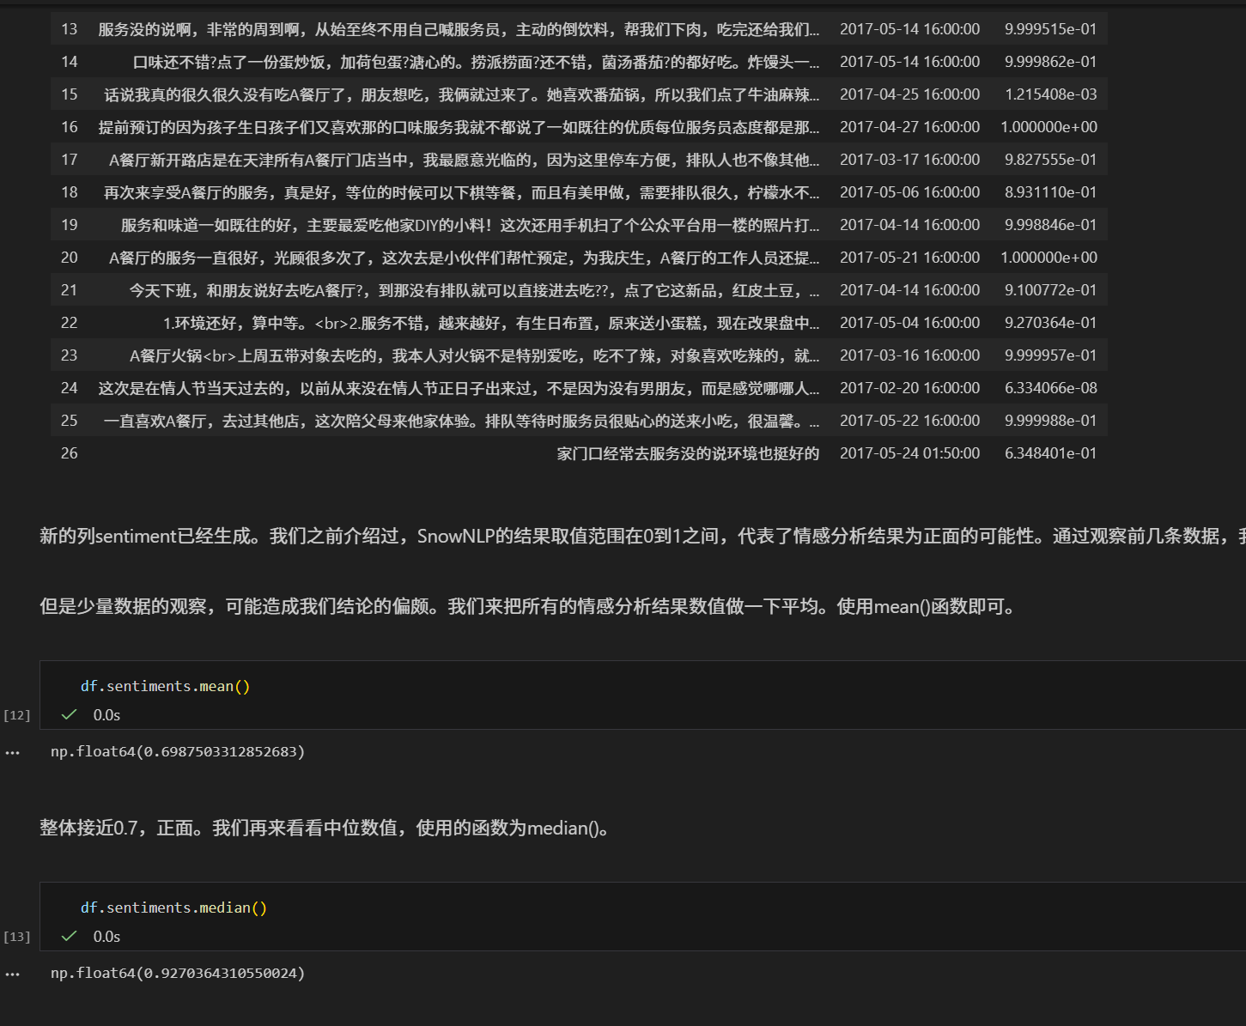
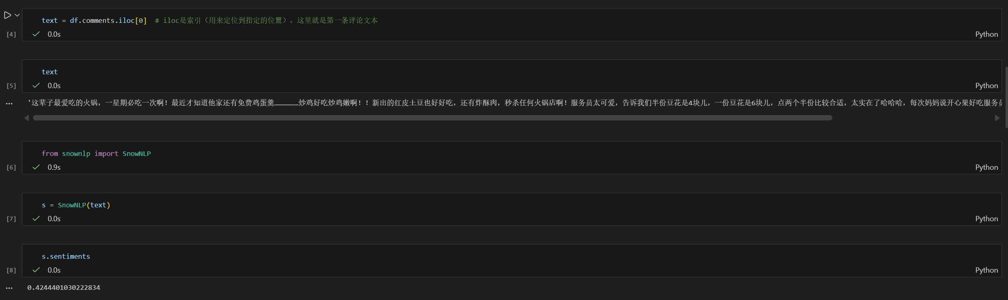
第四讲 情感分析

Slide 24
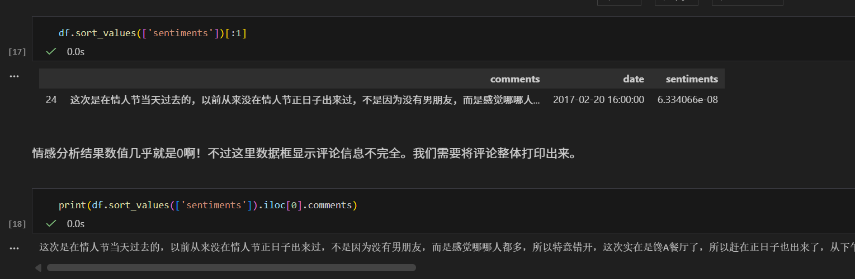
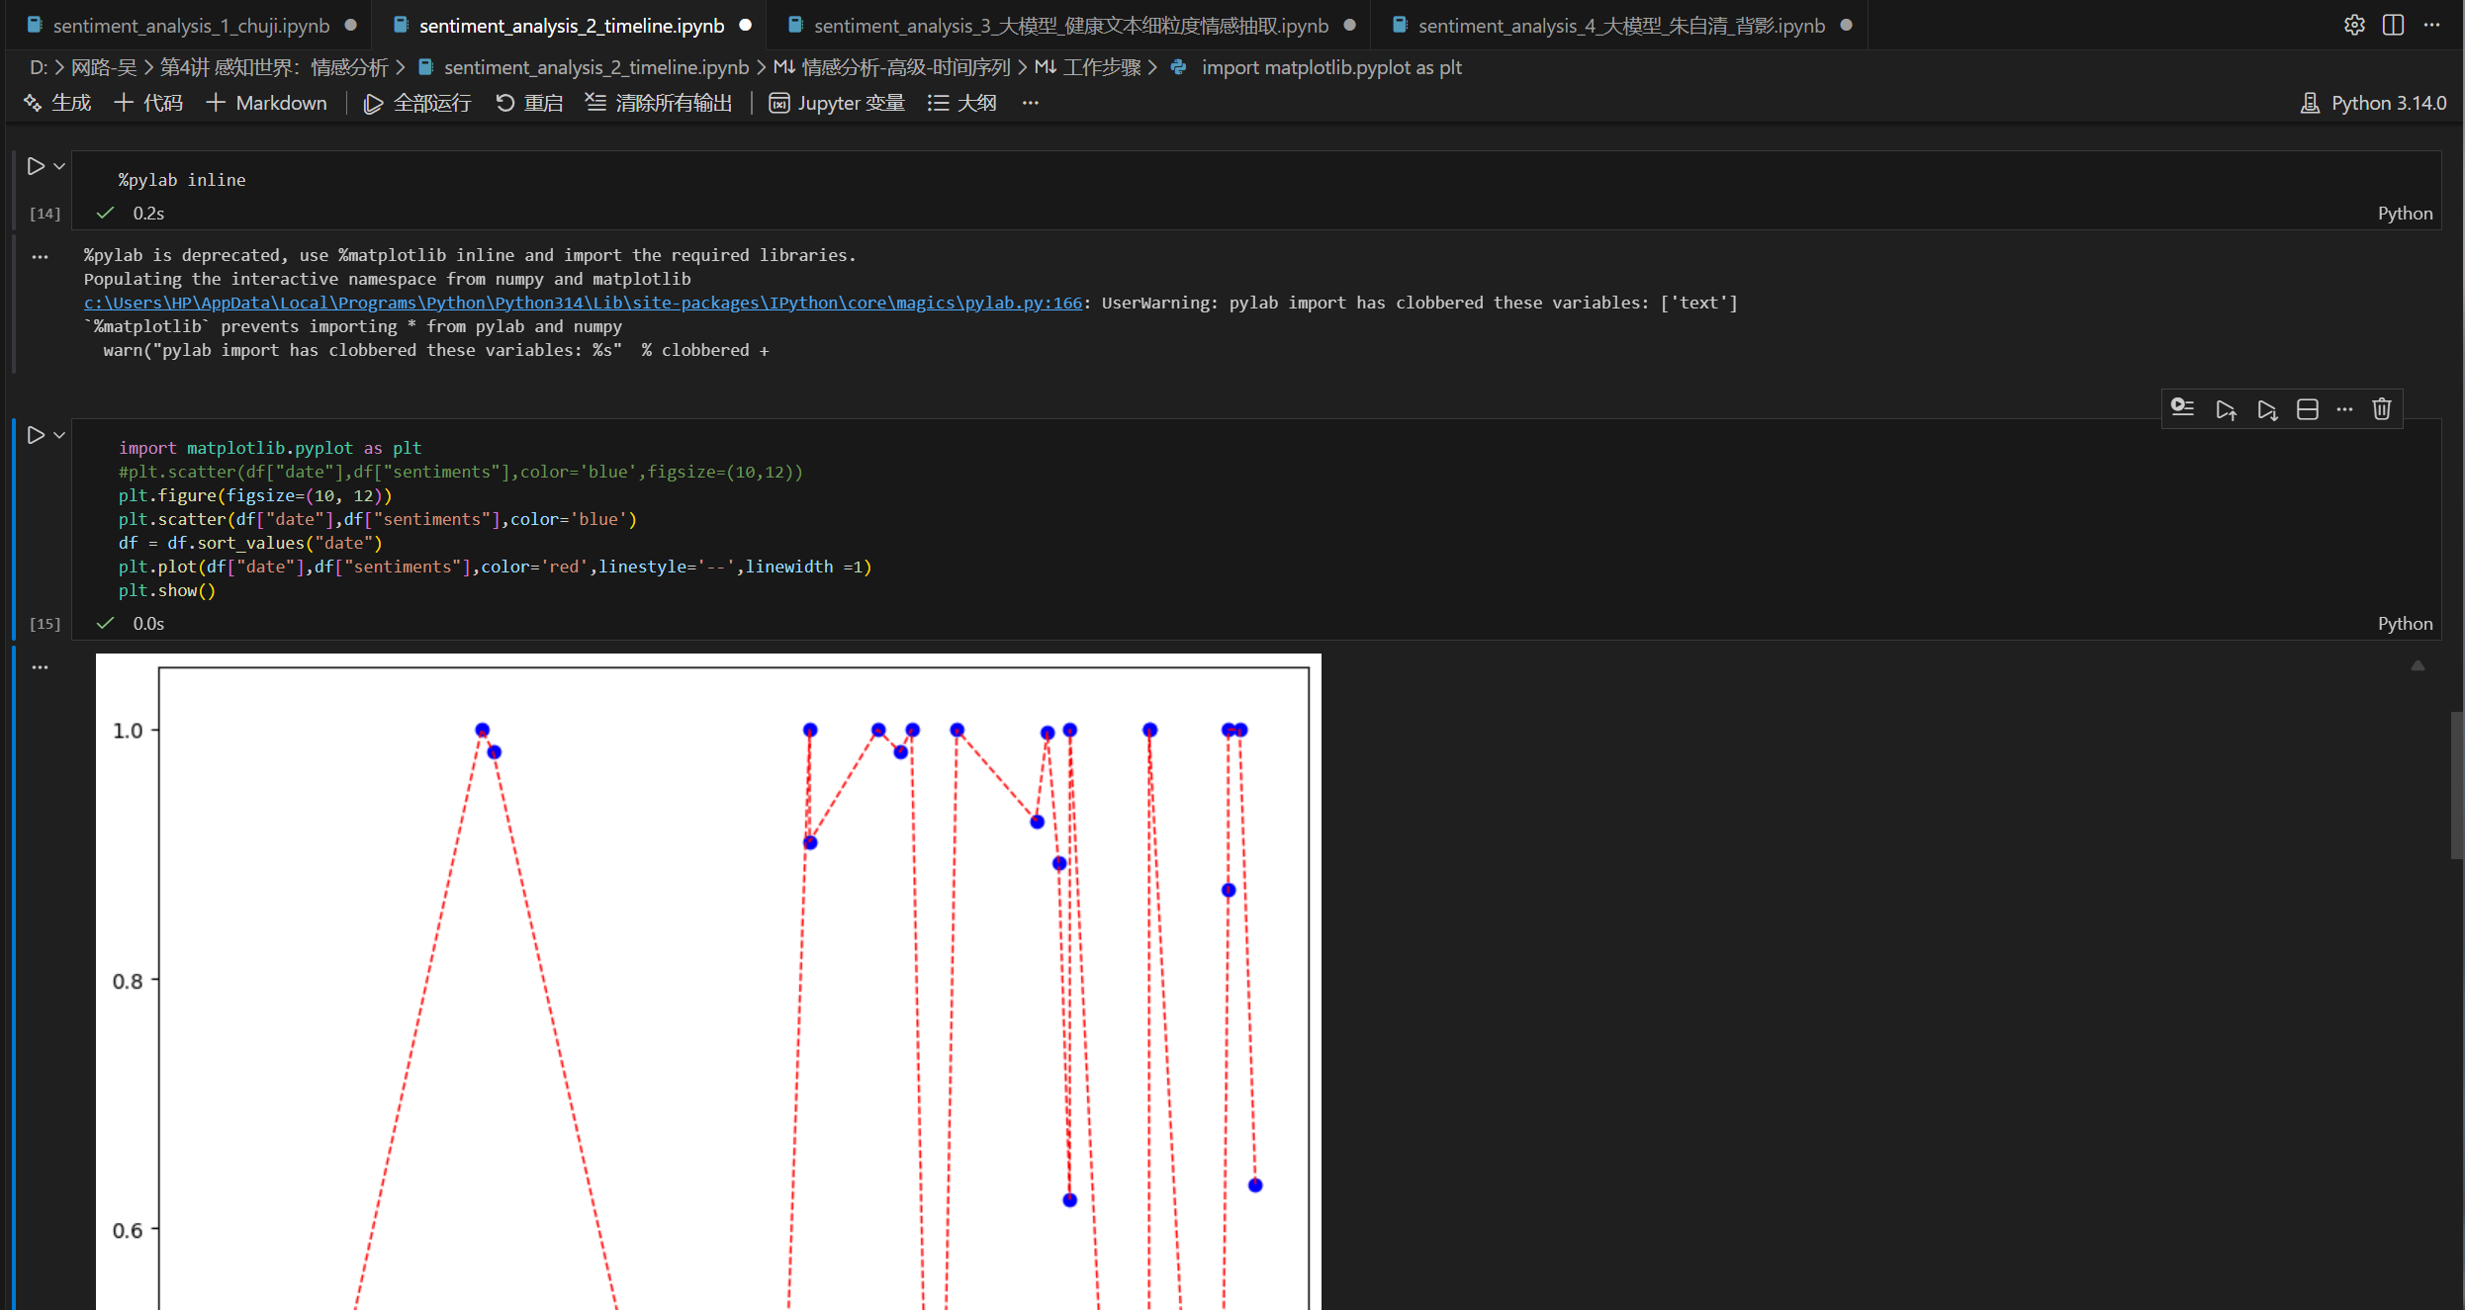
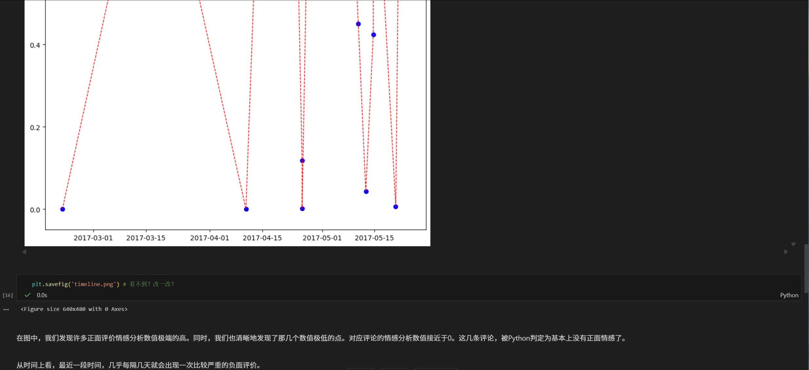
第四讲 情感分析
Analysis_2 总结分析
在情感分析结果的可视化呈现环节，需从 ggplot 库中引入对应的绘图函数，并完成 Jupyter Notebook 环境的图像显示配置。ggplot 是一款功能强大的数据可视化库，其提供的绘图函数（如 geom_bar、geom_line、geom_histogram 等）可满足情感分析中多种数据呈现需求，如情感得分分布、情感词频率统计等。在 Jupyter Notebook 环境中，若直接调用 ggplot 绘图函数，可能出现图像无法直接渲染显示的问题。因此，需提前通过特定配置命令（如 %matplotlib inline）完成环境设置，确保绘制的可视化图像能够直接嵌入 Notebook 页面中，便于分析者实时查看、调整图表样式，提升分析效率。这一配置步骤是衔接情感分析数据处理与结果可视化呈现的关键环节，直接影响可视化分析的流畅性与便捷性。实验过程中发现，仅依靠强烈情感关键词进行自然语言情感分析，易导致结果出现偏差或不合理性。核心原因在于，自然语言的情感表达具有复杂性与语境依赖性，单一的关键词匹配无法完整覆盖情感传递的全部逻辑。

Slide 25
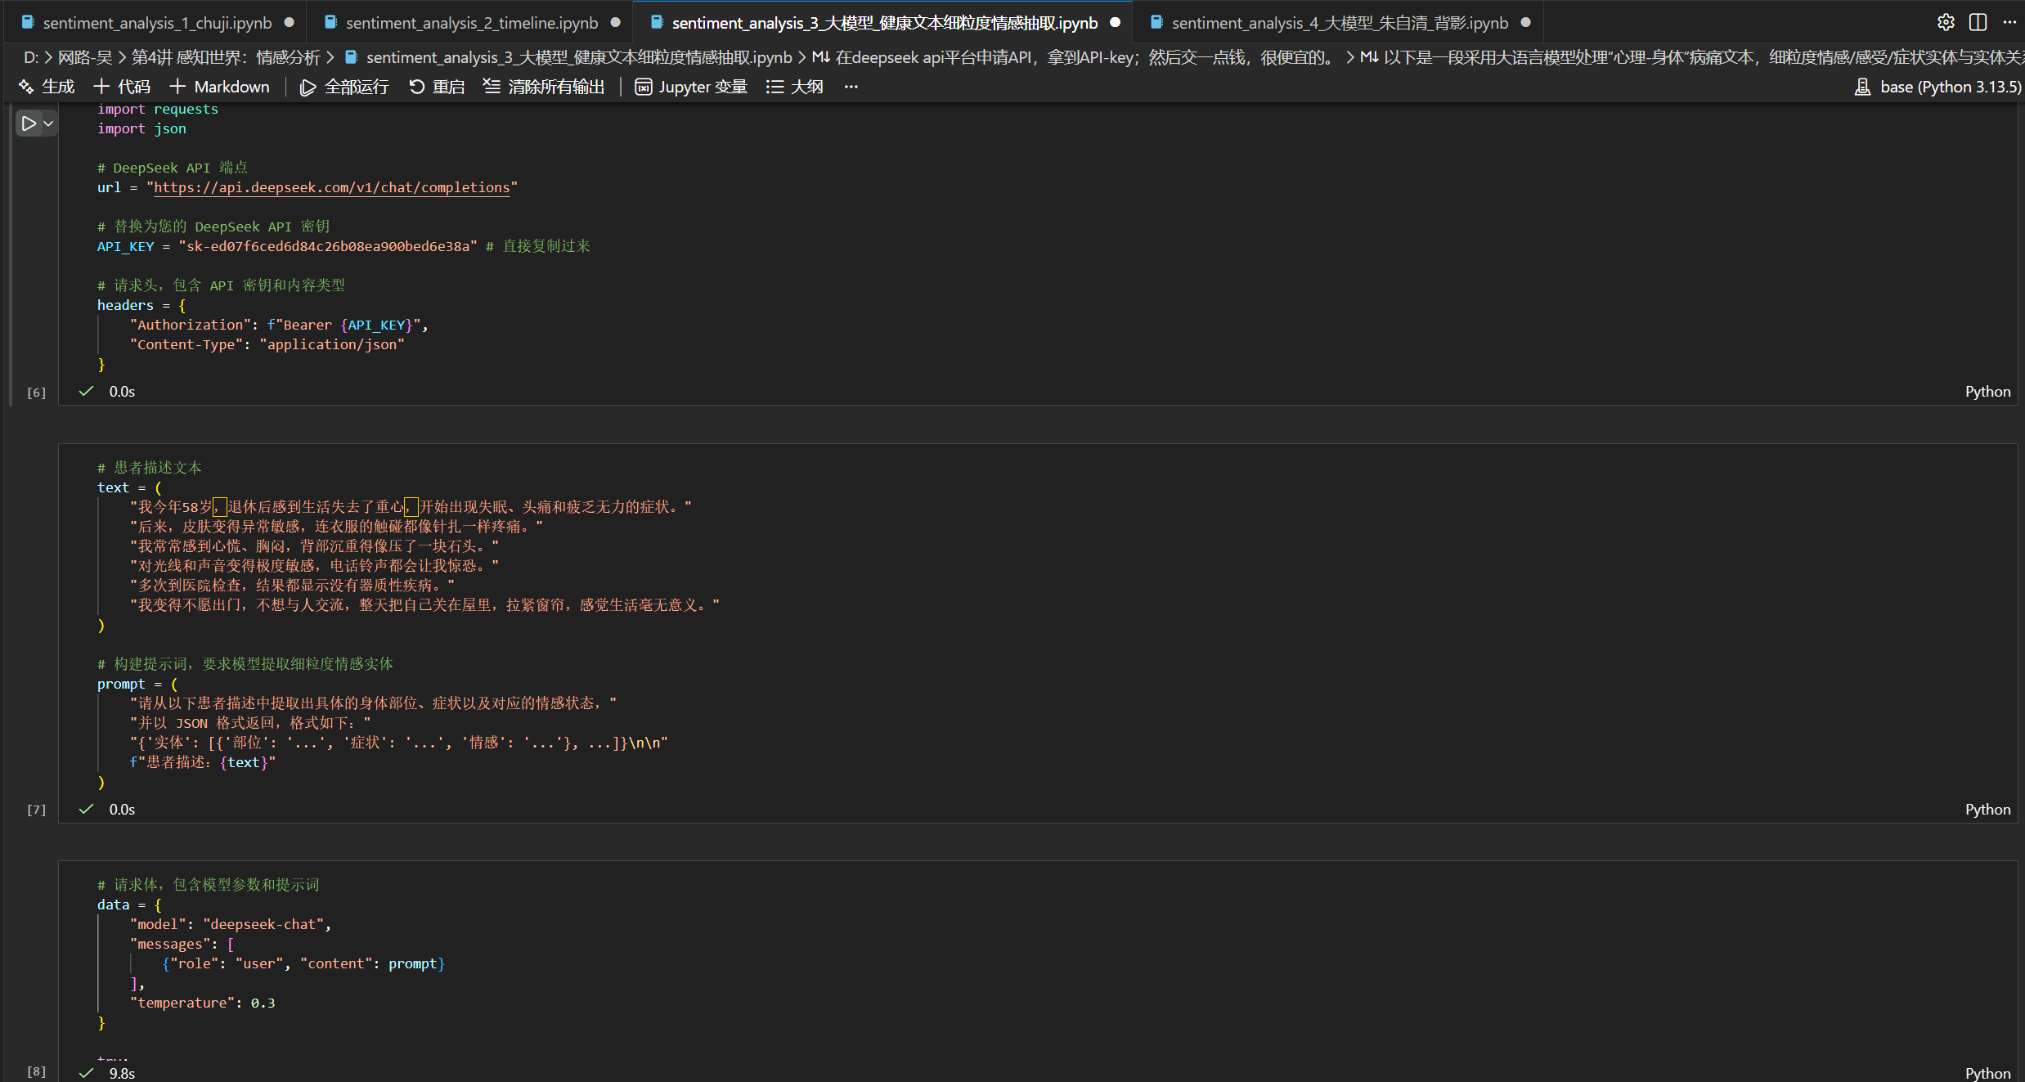
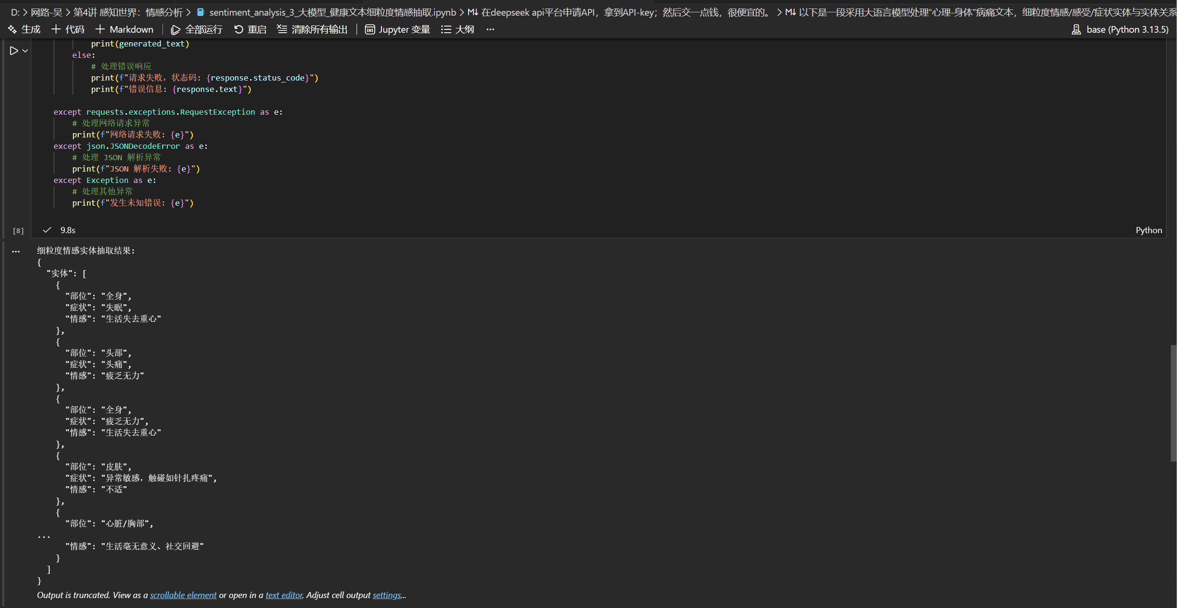
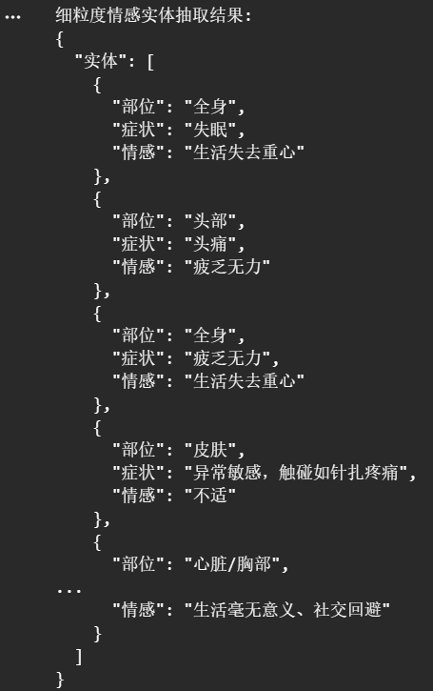
第四讲 情感分析
Analysis_3 总结分析：大模型 API 的协同使用，能够有效赋能多领域工作开展，显著提升工作效率与成果质量。大模型具备强大的自然语言理解、信息提取、逻辑推理及内容生成能力，通过 API 接口可便捷集成至各领域现有工作流程中，实现功能拓展与效率升级。例如在商务领域，可辅助完成市场调研数据整理、客户需求精准匹配、商务文案自动生成；在教育领域，能助力个性化学习方案制定、作业批改与答疑辅导；在科研领域，可辅助文献检索、实验数据初步分析、学术论文框架搭建等。这种跨领域的适配性与辅助价值，使其成为各行业数字化转型与工作模式优化的重要助力。

Slide 26


第四讲 情感分析

Slide 27

第四讲 情感分析
Analysis_4 总结分析
大语言模型具备精准的情感信息提取能力，可高效从文本中分离出目标句子，并进一步识别出句子内的显性情感词及隐含的情感实体。在自然语言文本中，情感表达既可能通过直接的情感词汇体现（如“开心”“厌恶”“欣慰”等显性情感词），也可能隐藏在特定的情感实体或表述逻辑中（如“收到意外惊喜”中的“意外惊喜”属于隐含情感实体，暗含正面情感倾向）。大语言模型依托强大的语义理解与实体识别能力，能够先按语义逻辑拆分文本为独立句子单元，再对每个句子进行深度解析，精准定位并提取出其中的显性情感词；同时，还能挖掘出文本中未直接使用情感词汇但蕴含情绪倾向的情感实体，为后续情感分析工作奠定基础。例如，从“虽然这次项目进度滞后，但团队协作的默契让我很感动”这句话中，模型可先提取出句子主体，再识别出显性情感词“感动”，同时捕捉到“团队协作的默契”这一隐含正面情感的实体。

Slide 28
第六讲 知识图谱理念
实际产业案例分析：使用3-5页PPT对“阿里商品大脑”、“美团大脑”、“丁香医生知识图谱”、“领英知识图谱”…其中任意一家机构/公司最新的知识图谱生态构建，进行简要介绍与分析。要求：需要是最新进展（不能复制课程PPT中的内容）；可以是一个简单的案例；有自己的评价。自由发挥。（营销、信管，都可以结合自己的专业兴趣，自由选择分析对象）

Slide 29
第六讲 知识图谱理念
阿里商品大脑知识图谱生态构建分析
一、生态构建核心要素
阿里商品大脑知识图谱生态以 “商品” 为核心实体，串联起用户、商家、交易、营销等多元商业要素，其核心要素包括：
实体体系：涵盖商品、类目、属性、品牌、用户、场景等多类核心实体，其中商品实体包含 CPV（类目 - 属性 - 值）体系，通过短语挖掘、Bootstrap 框架构建 CPV 挖掘闭环，已完成 PV top70 类目审核，新增 12W+ CPV 对，支撑商品智能打标。场景实体则从 query 和标题中识别用户需求，泛化为 “户外烧烤”“度假穿搭” 等通用场景概念，累计融合 68.9w + 对类目关联数据，实现需求的概念化与标准化。
关系网络：构建商品与类目、属性与属性值、商品与场景、用户与商品等多维度关系，形成千亿级三元组知识网络，其中数字商业知识图谱已实现千亿级别规模，支撑跨业务、跨场景的知识关联与推理。
数据来源：整合淘宝、天猫等平台内交易数据、用户行为数据、商家上传数据，同时接入外网公开数据、合作机构数据，通过多源异构数据融合，保障知识的全面性与时效性，数据更新采用 T+1 全量更新与实时增量更新结合的方式，适配电商业务的高频动态变化。
治理机制：建立算法与人工协同的知识治理体系，算法负责实体抽取、关系挖掘、知识更新等自动化流程，专业团队负责知识审核、标准制定，如 CPV 体系的人工审核，确保知识准确性，同时通过开源平台（kg.alibaba.com）开放部分电商数据集，推动产学研协同治理。

Slide 30
第六讲 知识图谱理念
二、技术架构
阿里商品大脑采用 “数据层 - 知识层 - 应用层” 三层技术架构，融合多模态处理、大语言模型（LLM）、图计算等核心技术，支撑生态高效运转：
数据层：通过数据采集工具获取多源异构数据，经数据清洗、脱敏、标准化处理后，存储于分布式图数据库中，保障数据的高可用与高并发访问，同时构建数据资产目录，实现数据的可追溯与可管理。
知识层：核心包括知识抽取、知识融合、知识推理、知识存储四大模块。知识抽取采用 NLP 算法与多模态 NER（命名实体识别）技术，从文本、图片、视频等多模态数据中提取实体与关系，如直播 ASR 文本结合画面实现商品实体精准链接；知识融合通过实体对齐、属性融合消除数据冗余与冲突；知识推理基于图算法与 LLM 实现场景化推理，如结合用户行为与商品知识推荐关联商品；知识存储采用图数据库与关系数据库结合的方式，适配不同查询场景。
应用层：提供知识图谱 API、可视化工具、智能分析平台等服务，支撑上层业务应用，同时集成 LLM-KERec 等推荐模型，结合传统协作信号处理能力与 LLM 知识增强模块，提升推荐转化率，如支付宝场景中 Conv 提升 6.24%。

Slide 31
第六讲 知识图谱理念
三、核心应用场景
阿里商品大脑知识图谱生态已深度融入电商全链路业务，典型应用场景包括：
智能搜索：基于商品知识与场景知识，实现精准搜索与意图理解，如用户搜索 “适合敏感肌的面霜”，系统通过知识推理，关联 “敏感肌” 属性与商品成分、功效等知识，返回匹配商品，同时解决搜索词少结果、无结果等问题，提升搜索召回率与准确率。
个性化推荐：通过 LLM-KERec 模型融合知识图谱与用户行为数据，减少推荐重复性，提高点击率与 GMV，如淘宝首页推荐、支付宝消费频道推荐等场景，均通过知识增强实现推荐效果优化。
直播电商赋能：构建 AliMe MKG 多模态知识图谱，服务淘宝直播，实现商品播报、智能问答等功能，如用户询问口红尺寸，系统返回包含文本描述与尺码表的多模态答案，日均服务数十万用户，提升直播互动体验与转化效率。
商品管理与营销：为商家提供商品智能打标、类目优化、营销方案推荐等服务，通过知识图谱辅助商家精准定位目标用户，制定差异化营销策略，如基于场景知识推荐 “度假穿搭” 主题营销活动，提升营销 ROI。
四、生态价值
商业价值：赋能阿里数字商业业务，支撑超 7 万亿零售成交额，通过搜索、推荐效率提升，带动点击率、转化率显著增长，如 LLM-KERec 模型在支付宝场景中实现 Conv 提升 6.24%，同时降低商家运营成本，提升平台整体交易效率。
产业价值：通过开源电商数据集，推动数字商业、数字经济领域交叉学科研究，为行业提供知识图谱构建标准与技术参考，助力中小电商企业智能化升级，促进电商行业整体数字化转型。
用户价值：实现用户需求与商品的精准匹配，减少用户搜索成本，提升购物体验，同时通过多模态知识展示，如直播中的商品多模态介绍，帮助用户全面了解商品，降低决策难度。

Slide 32

第六讲（2） 知识图谱工具
1.使用PPT中知识图谱链接平台，检索、截图（大词林等，可用的）；
“二手书产业链”创建知识图谱

Slide 33

第六讲（2） 知识图谱工具
2.使用白板建模绘制一个你感兴趣的“知识图谱”，可以是人物关系，也可以是事物关系，或者概念之间的关系等等，并解释你绘制的图谱；
未命名绘图 - draw.io
使用空白模版绘制红楼梦

Slide 34
第六讲（2） 知识图谱工具
3.使用echarts中的关系图，绘制作业2）中的“知识图谱”。

Slide 35

第六讲（2） 知识图谱工具
4.使用Neo4j（可在线版本），编程绘制一款（简单）知识图谱（内容不限）。
红楼梦关系图谱

